Slide 1




КАЗАХСКИЙ НАУЧНО-ИССЛЕДОВАТЕЛЬСКИЙ ИНСТИТУТ
ПЕРЕРАБАТЫВАЮЩЕЙ И ПИЩЕВОЙ ПРОМЫШЛЕННОСТИ
УРАЗБАЕВ ЖУМАТАЙ ЗЕЙНОЛЛАЕВИЧ
Председатель Правления,
доктор технических наук, ассоциированный профессор
Астана - 2026

Slide 2
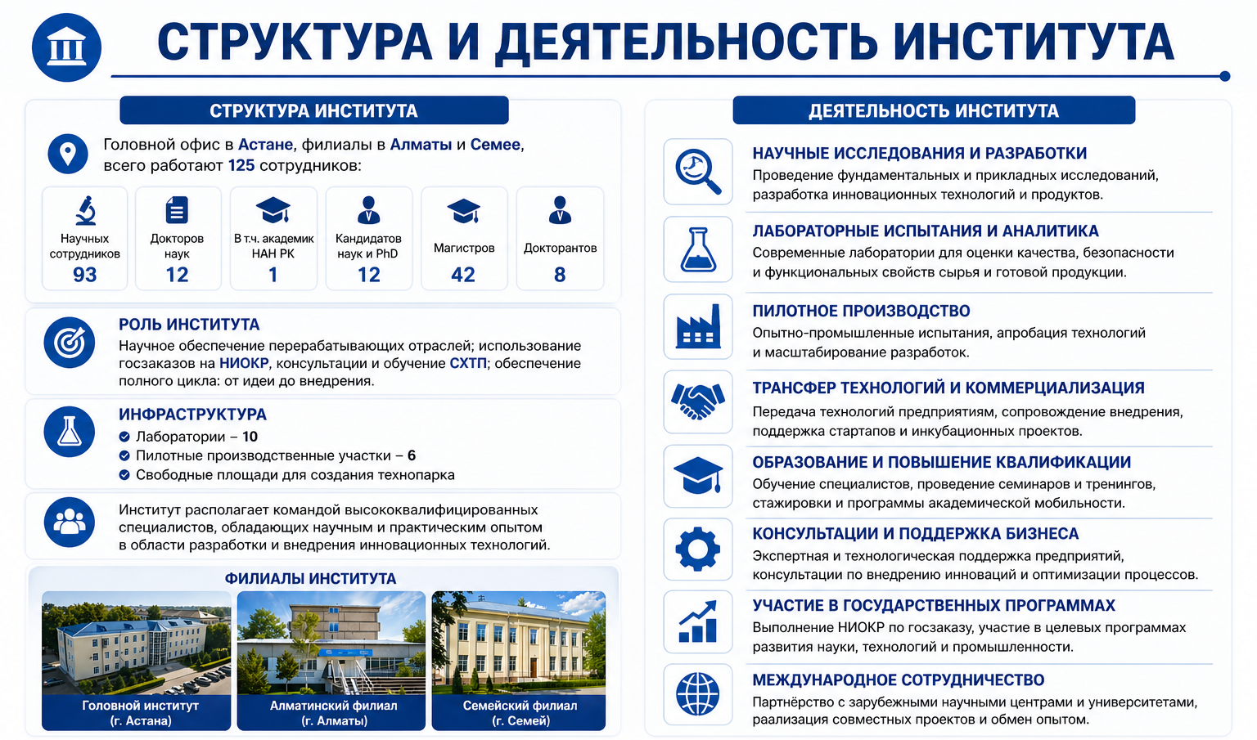

Slide 3
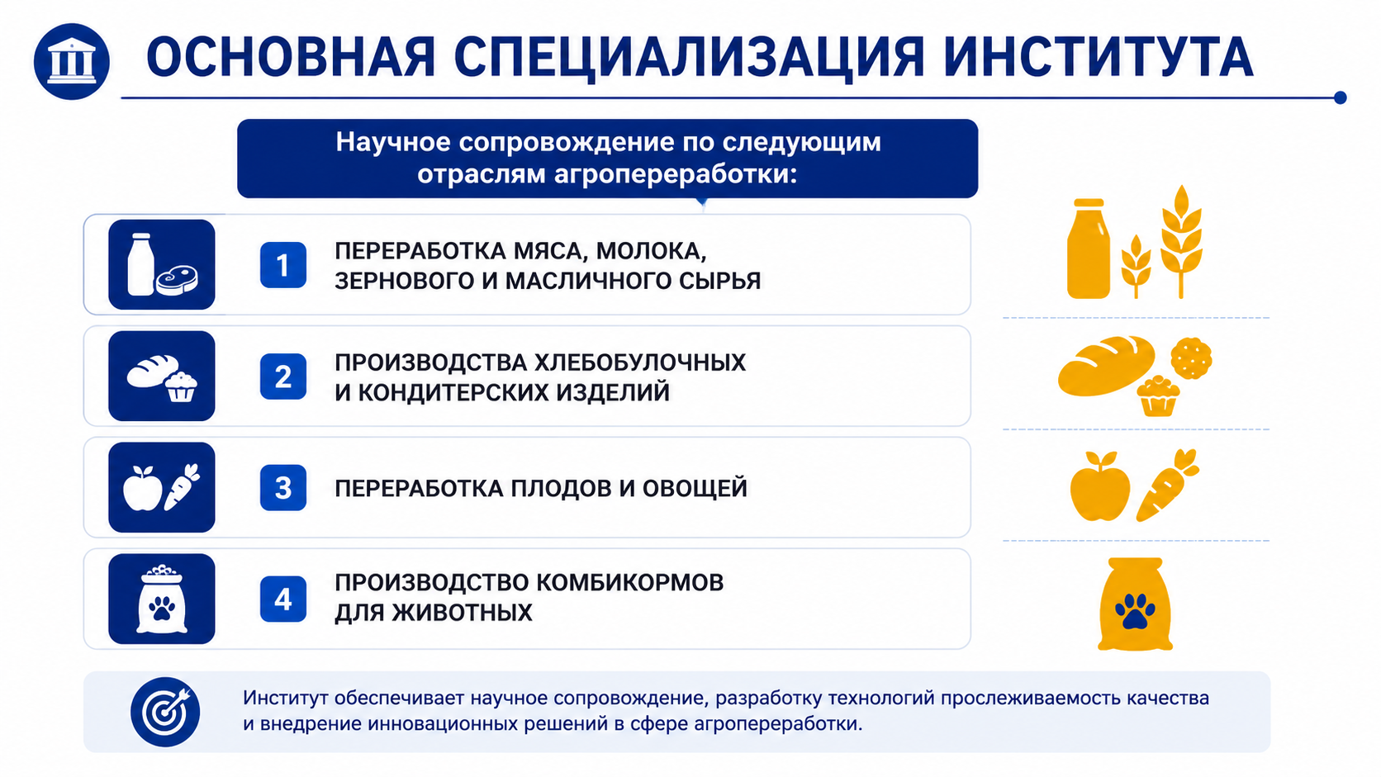

Slide 4
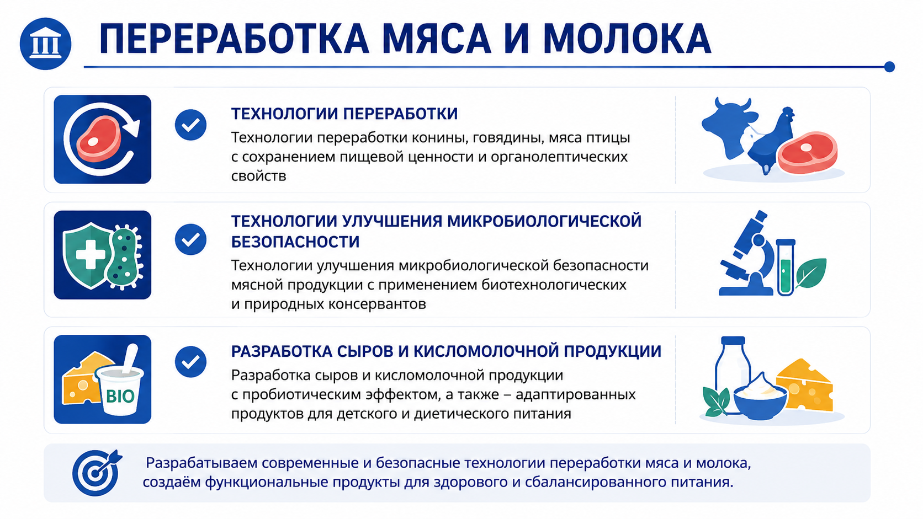

Slide 5
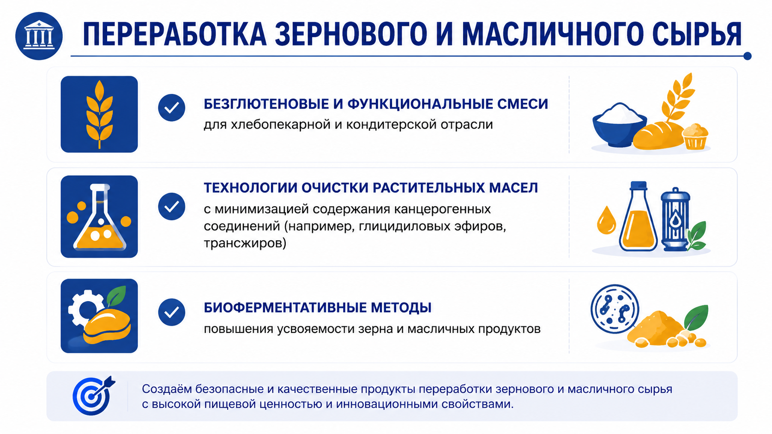

Slide 6
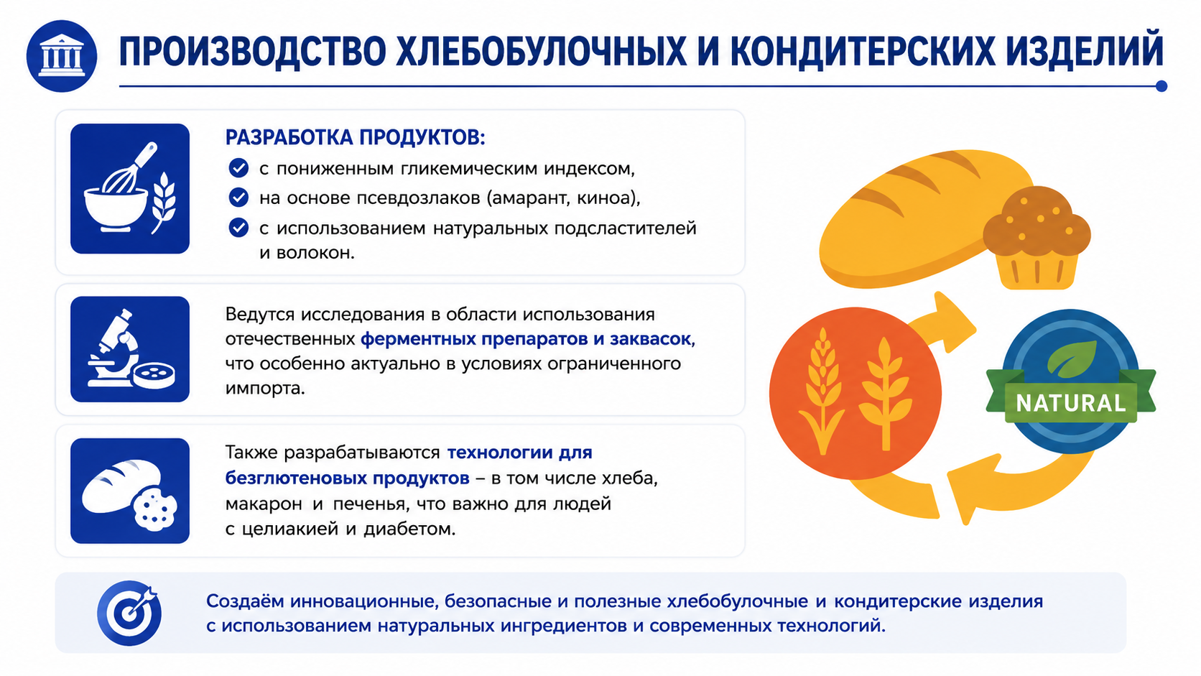

Slide 7
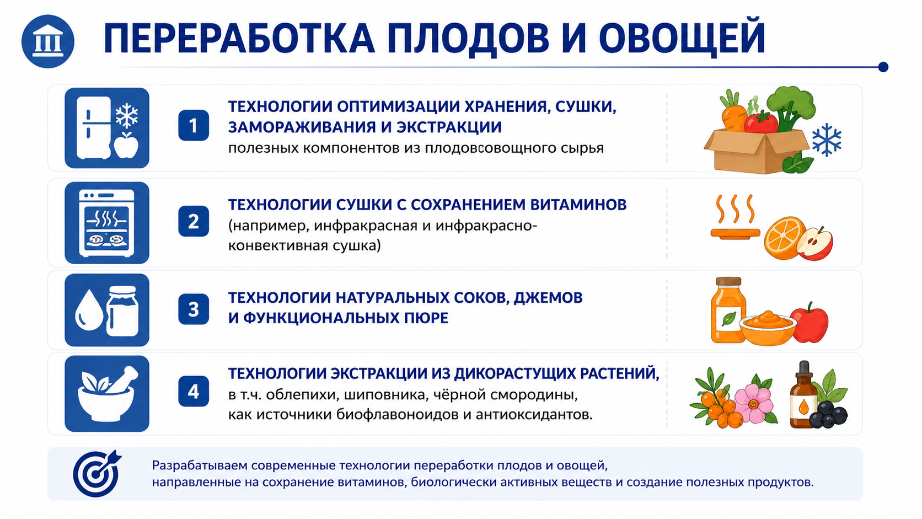
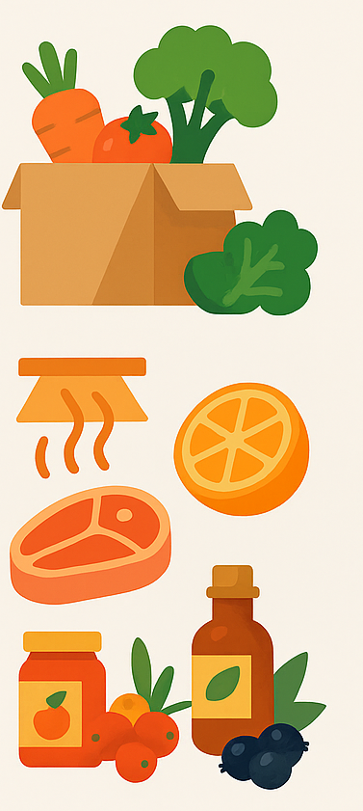
ПЕРЕРАБОТКА ПЛОДОВ И ОВОЩЕЙ
Технологии оптимизации хранения, сушки, замораживания и экстракции полезных компонентов из плодоовощного сырья
Технологии сушки с сохранением витаминов (например, инфракрасная и инфракрасно-конвективная сушка)
Технологии натуральных соков, джемов и функциональных пюре
Технологии экстракции из дикорастущих растений, в т.ч. облепихи, шиповника, чёрной смородины, как источник биофлавоноидов и антиоксидантов.

Slide 8
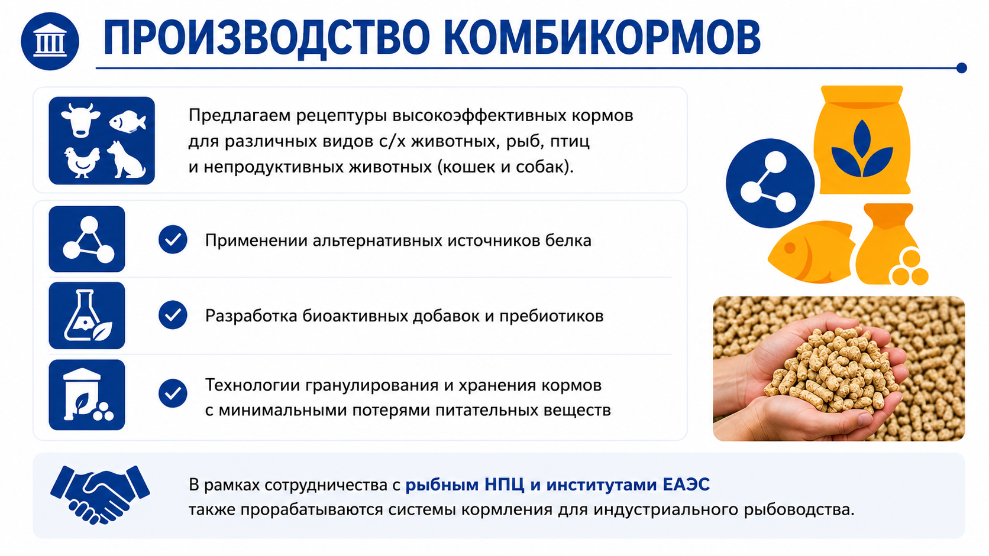

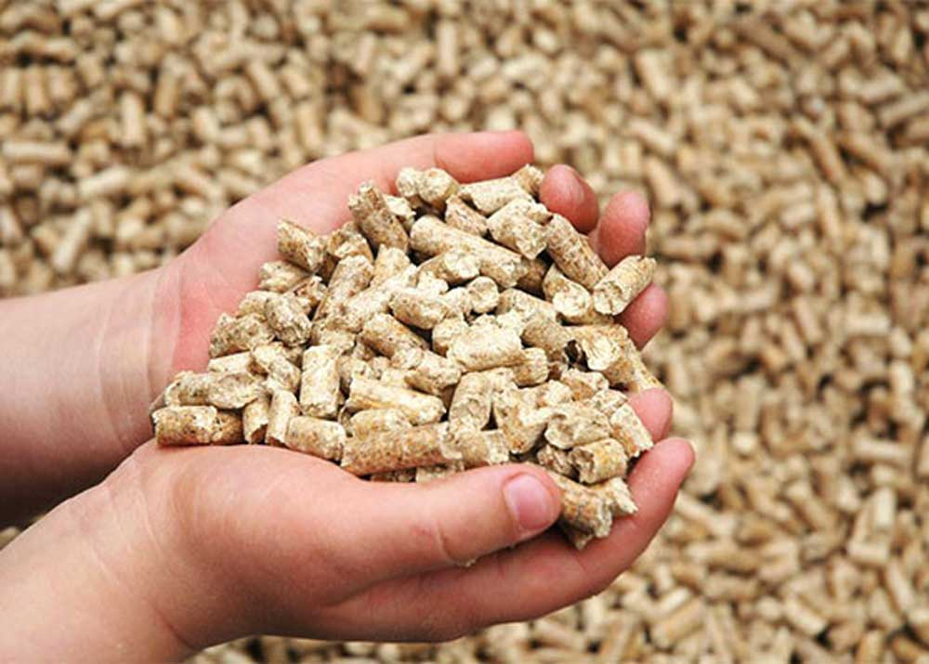
ПРОИЗВОДСТВО КОМБИКОРМОВ
Предлагаем рецептуры высокоэффективных кормов для различных видов с/х животных, рыб, птиц и непродуктивных животных (кошек и собак).
Применении альтернативных источников белка
Разработка биоактивных добавок и пребиотиков
Технологии гранулирования и хранения кормов с минимальными потерями питательных веществ
В рамках сотрудничества с рыбным НПЦ и институтами ЕАЭС также прорабатываются системы кормления для индустриального рыбоводства.

Slide 9
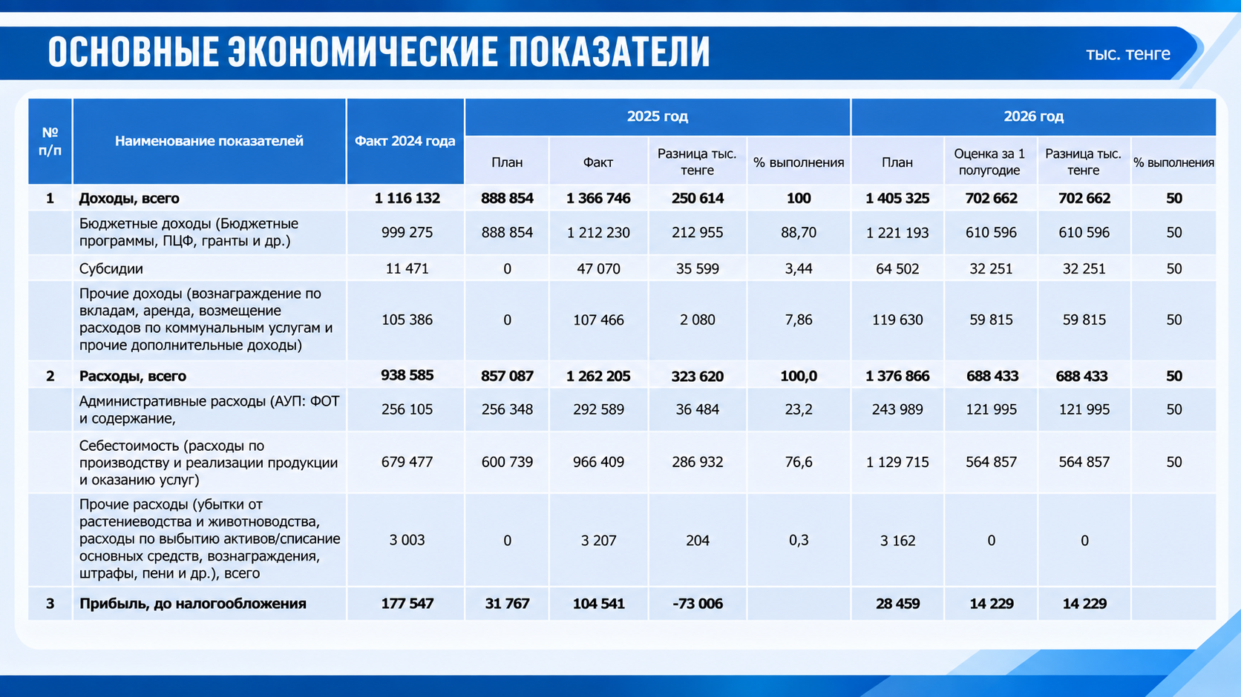
Основные экономические показатели
тыс. тенге
№ п/п | Наименование показателей | Факт 2024 года | 2025 год |  |  |  | 2026 год
 |  |  | План | Факт | Разница тыс. тенге | % выполнения | План | Оценка за 1 полугодие | Разница тыс. тенге | % выполнения
1 | Доходы, всего | 1 116 132 | 888 854 | 1 366 746 | 250 614 | 100 | 1 405 325 | 702 662 | 702 662 | 50
 | Бюджетные доходы (Бюджетные программы, ПЦФ, гранты и др.) | 999 275 | 888 854 | 1 212 230 | 212 955 | 88,70 | 1 221 193 | 610 596 | 610 596 | 50
 | Субсидии
 | Собственные доходы (реализация продукции) | 11 471 | 0 | 47 070 | 35 599 | 3,44 | 64 502 | 32 251 | 32 251 | 50
 | Прочие доходы (вознаграждение по вкладам, аренда, возмещение расходов по коммунальным услугам и прочие дополнительные доходы) | 105 386 | 0 | 107 466 | 2 080 | 7,86 | 119 630 | 59 815 | 59 815 | 50
2 | Расходы, всего | 938 585 | 857 087 | 1 262 205 | 323 620 | 100,0 | 1 376 866 | 688 433 | 688 433 | 50
 | Административные расходы (АУП: ФОТ и содержание, | 256 105 | 256 348 | 292 589 | 36 484 | 23,2 | 243 989 | 121 995 | 121 995 | 50
 | Себестоимость (расходы по производству и реализации продукции и оказанию услуг) | 679 477 | 600 739 | 966 409 | 286 932 | 76,6 | 1 129 715 | 564 857 | 564 857 | 50
 | Прочие расходы (убытки от растениеводства и животноводства, расходы по выбытию активов/списание основных средств, вознаграждения, штрафы, пени и др.), всего | 3 003 | 0 | 3 207 | 204 | 0,3 | 3 162 | 0 | 0
3 | Прибыль, до налогообложения | 177 547 | 31 767 | 104 541 | -73 006 |  | 28 459 | 14 229 | 14 229
Собственные доходы (реал-я прод. )

Slide 10
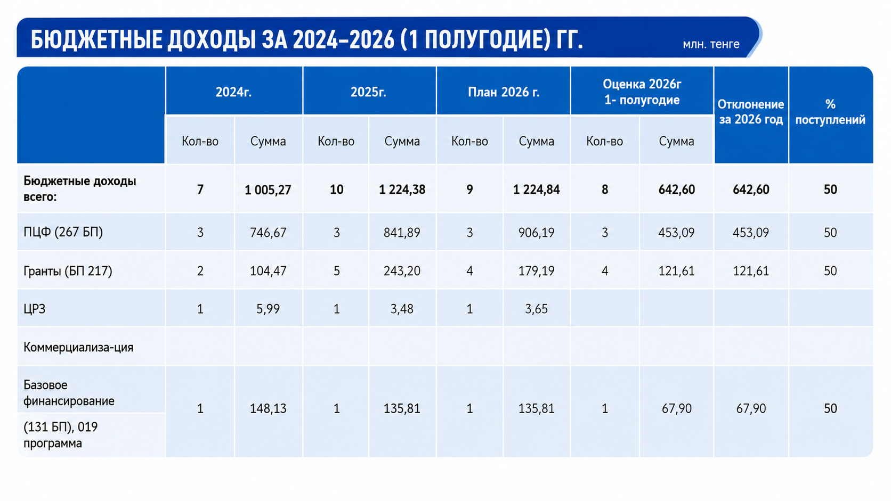
Бюджетные доходы за 2024-2026 (1 полугодие) гг.
млн. тенге
 | 2024г. |  | 2025г. |  | План 2026 г. |  | Оценка 2026г 1- полугодие |  | Отклонение за 2026 год | % поступлений
 | Кол-во | Сумма | Кол-во | Сумма | Кол-во | Сумма | Кол-во | Сумма
Бюджетные доходы всего: | 7 | 1 005,27 | 10 | 1 224,38 | 9 | 1 224,84 | 8 | 642,60 | 642,60 | 50
ПЦФ (267 БП) | 3 | 746,67 | 3 | 841,89 | 3 | 906,19 | 3 | 453,09 | 453,09 | 50
Гранты (БП 217) | 2 | 104,47 | 5 | 243,20 | 4 | 179,19 | 4 | 121,61 | 121,61 | 50
ЦРЗ | 1 | 5,99 | 1 | 3,48 | 1 | 3,65
Коммерциализа-ция
Базовое финансирование | 1 | 148,13 | 1 | 135,81 | 1 | 135,81 | 1 | 67,90 | 67,90 | 50
(131 БП), 019 программа

Slide 11
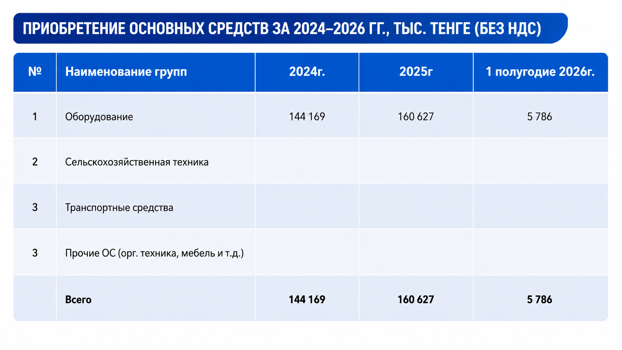
Приобретение основных средств за 2024-2026 гг., тыс. тенге (без НДС)
№ | Наименование групп | 2024г. | 2025г | 1 полугодие 2026г.
1 | Оборудование | 144 169 | 160 627 | 5 786
2 | Сельскохозяйственная техника
3 | Транспортные средства
3 | Прочие ОС (орг. техника, мебель и т.д.)
 | Всего | 144 169 | 160 627 | 5 786

Slide 12
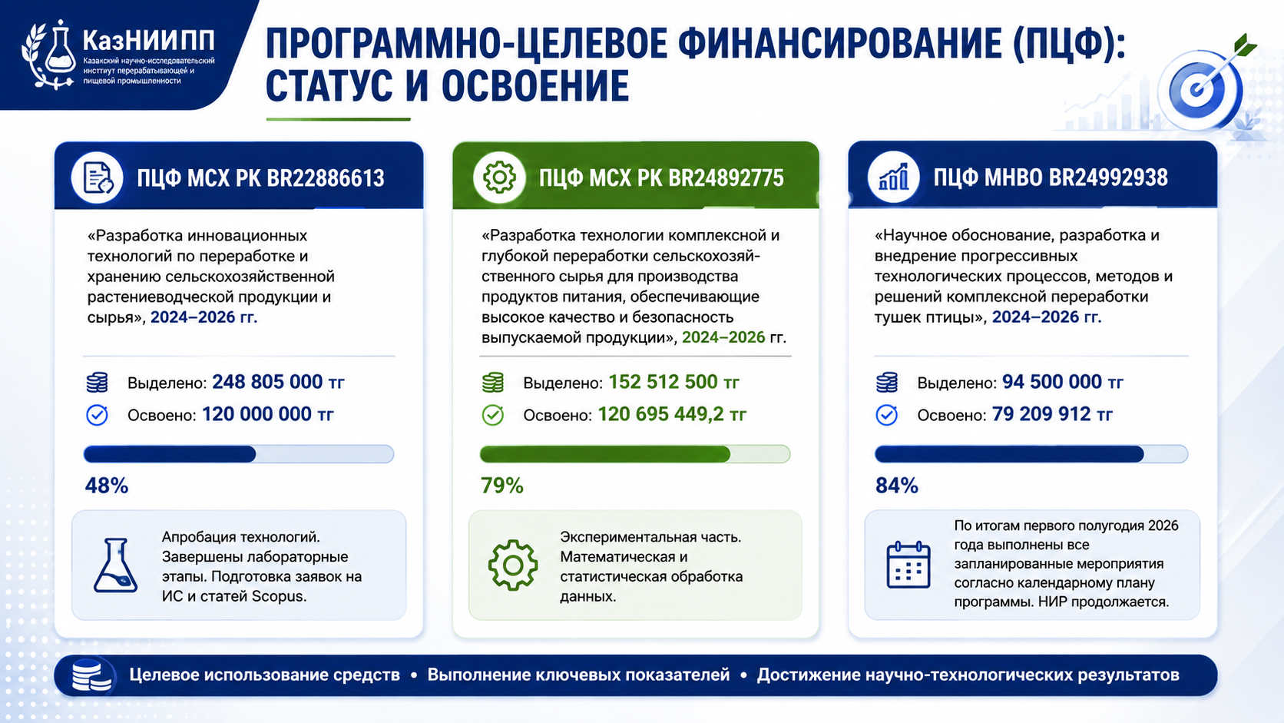
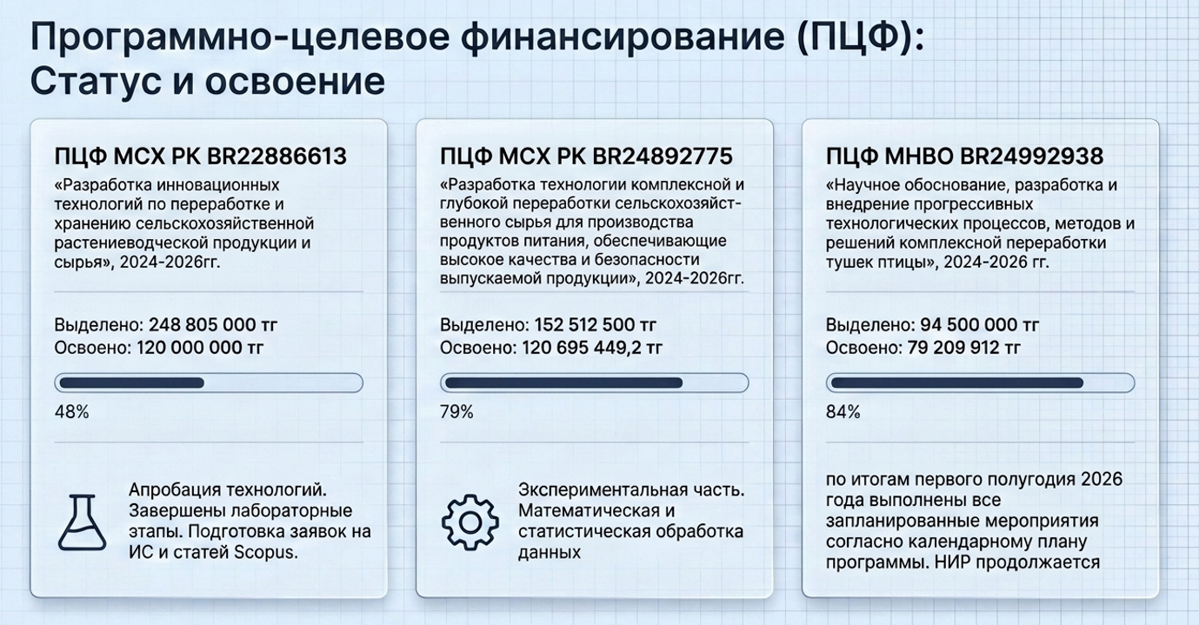

Slide 13
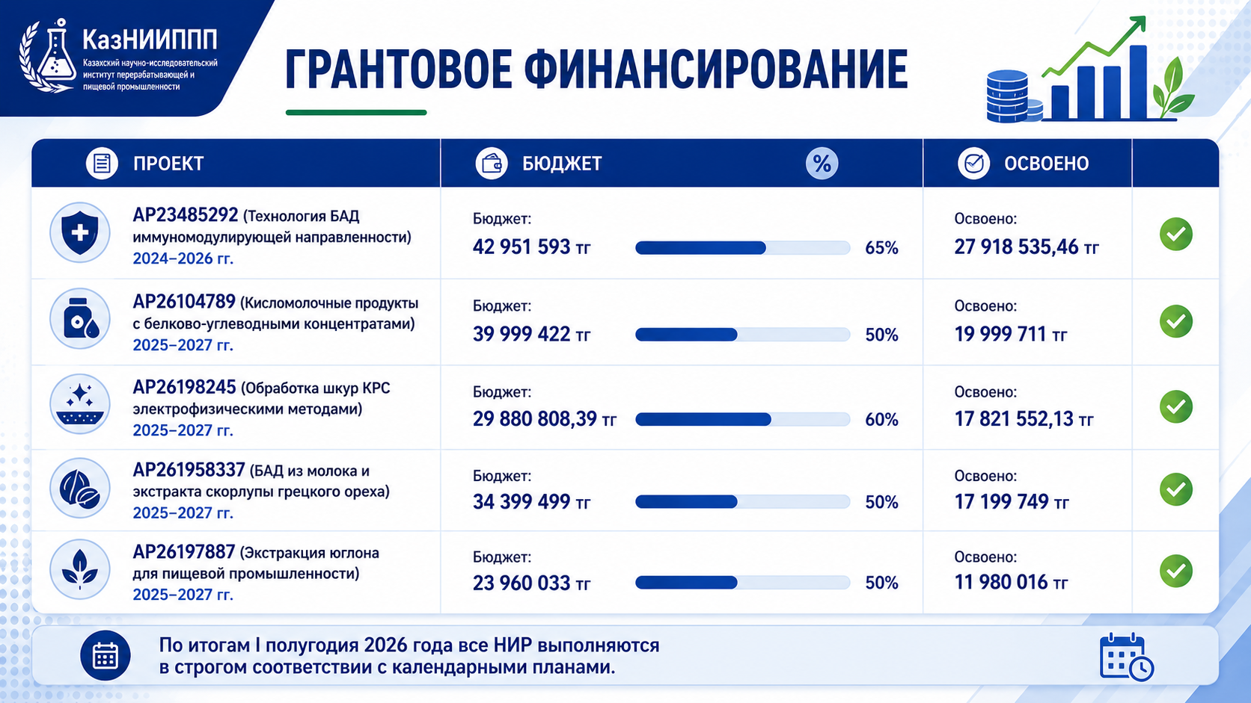
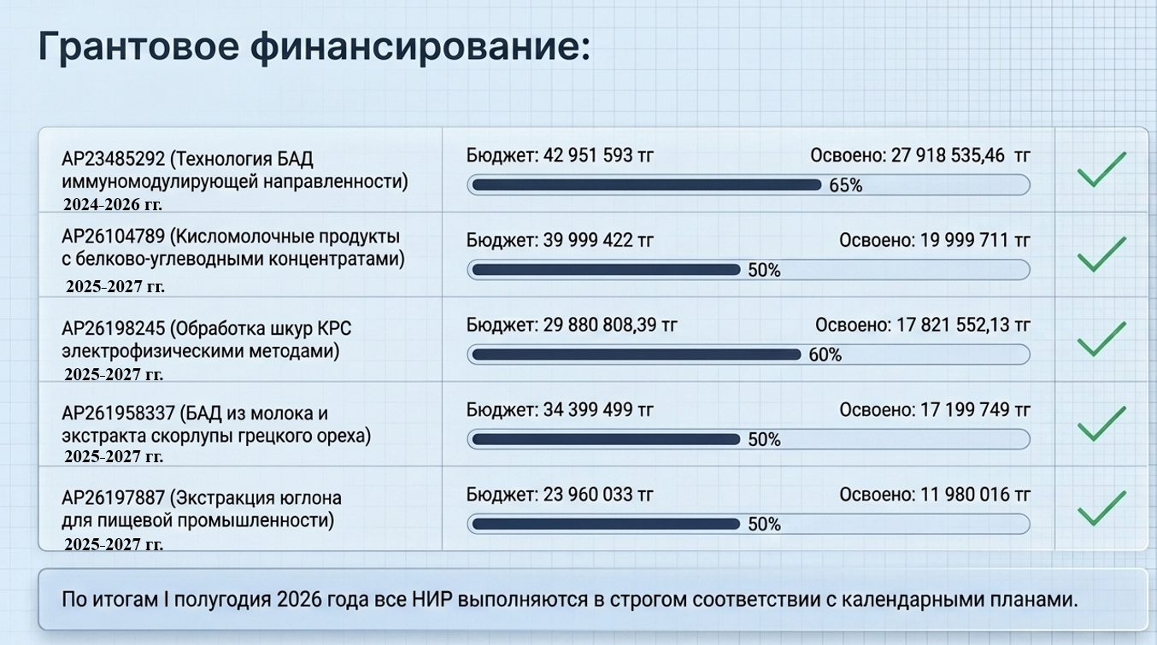

Slide 14
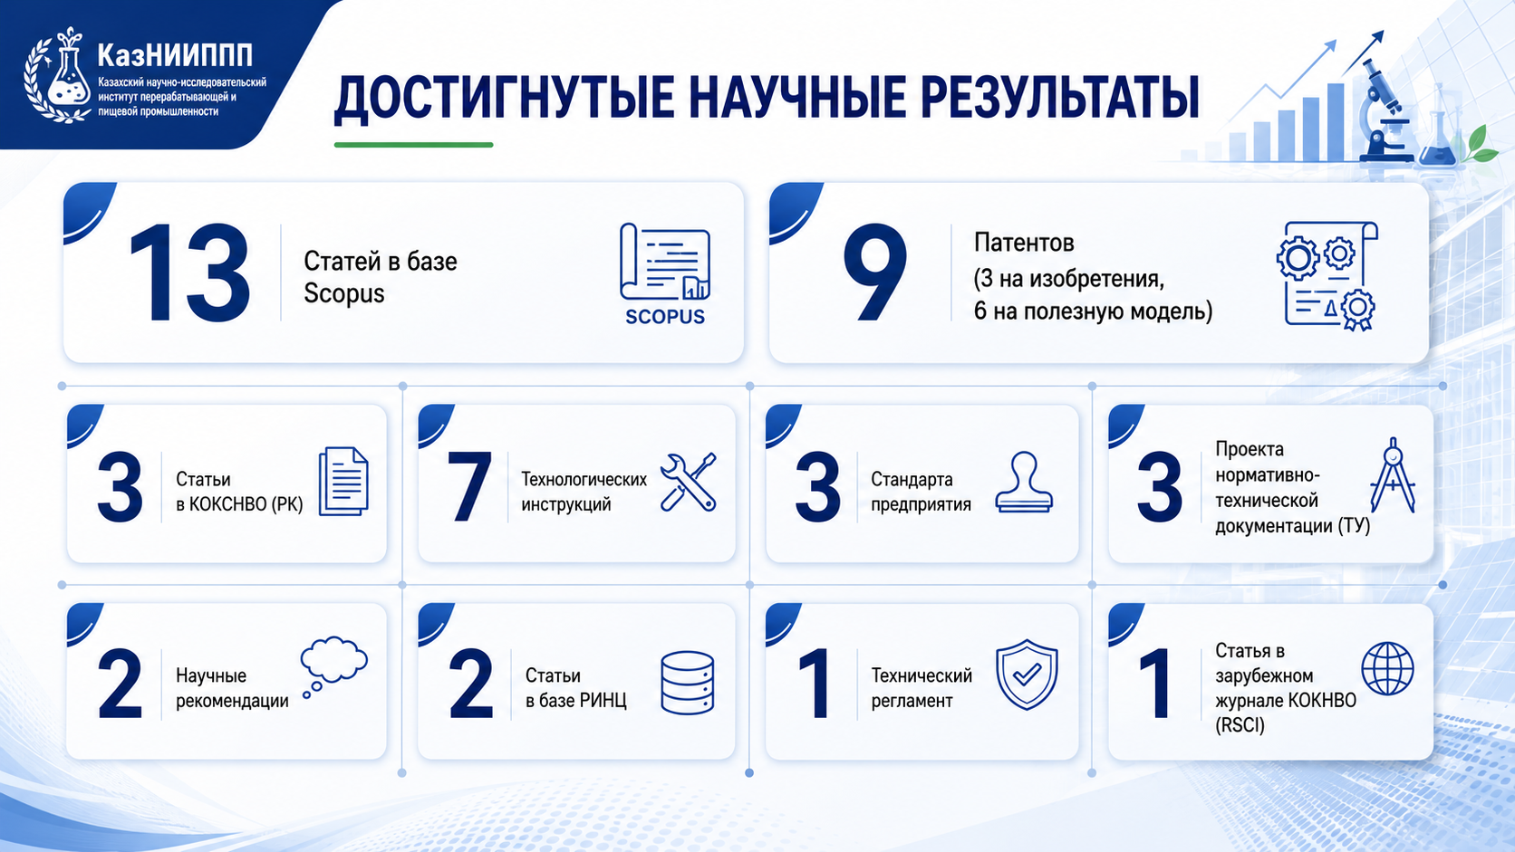
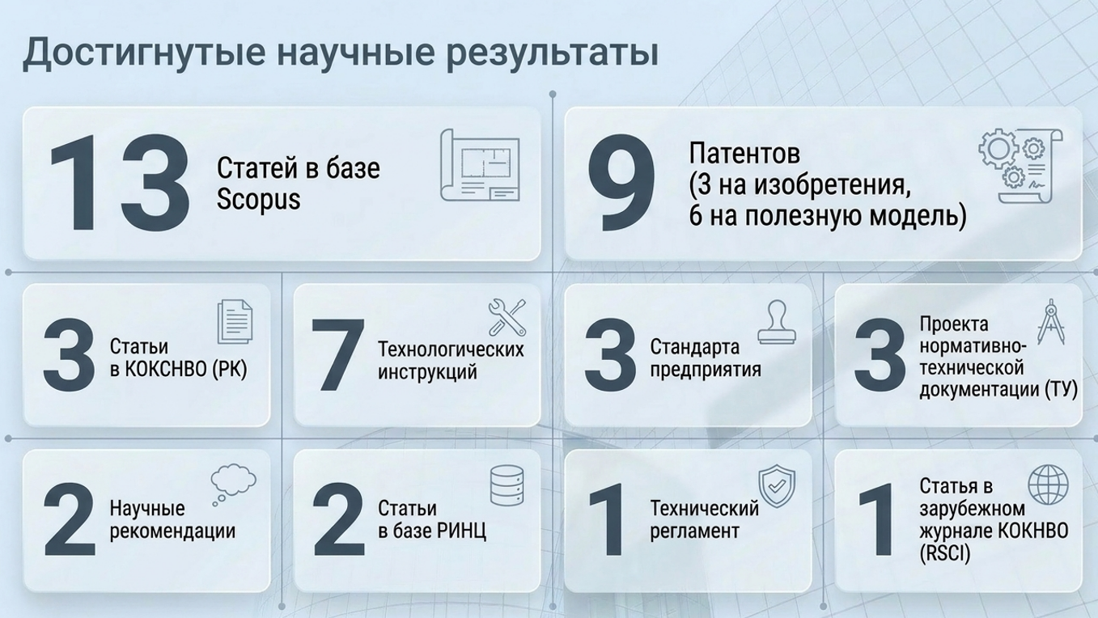

Slide 15
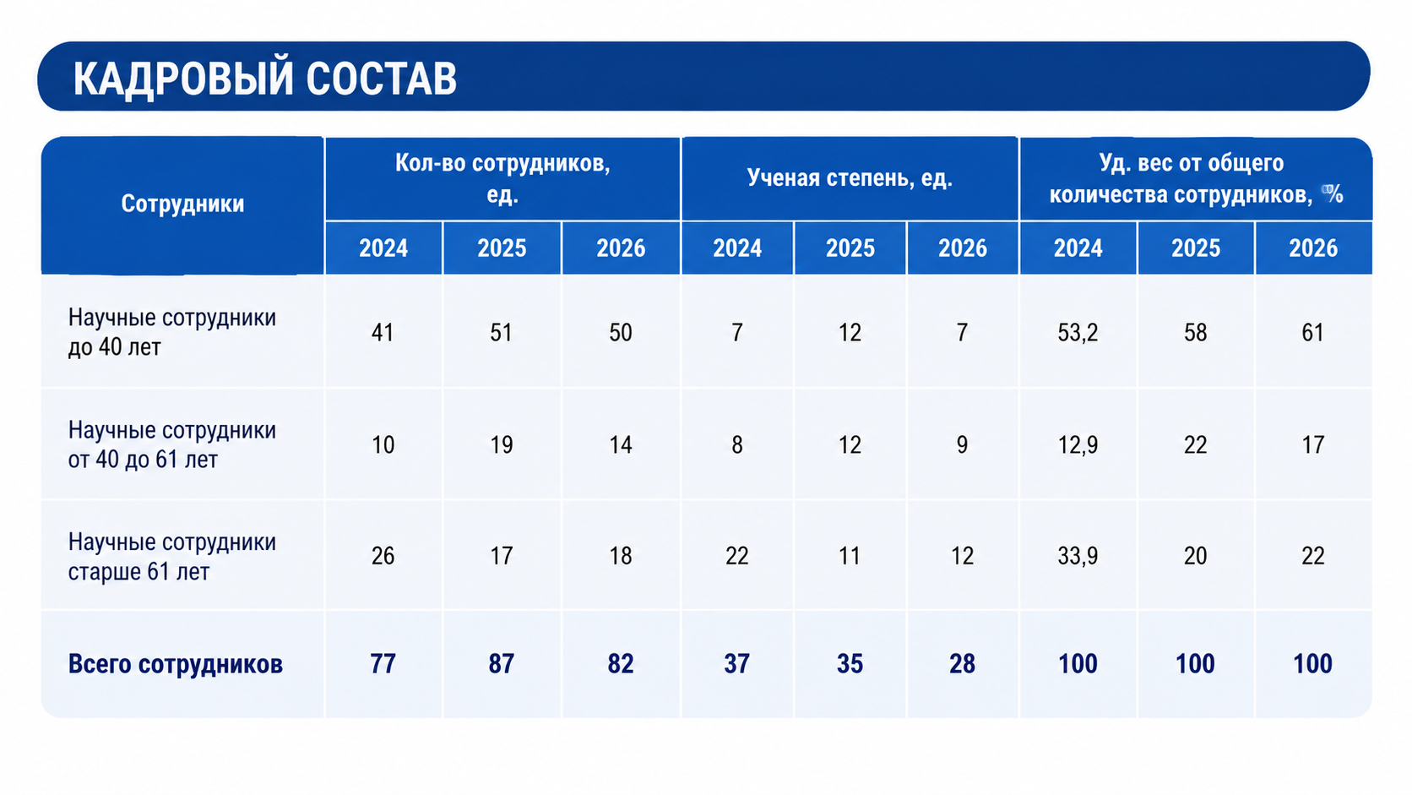
Кадровый состав
Сотрудники | Кол-во сотрудников, ед. |  |  | Ученая степень, ед. |  |  | Уд. вес от общего количества сотрудников, %
 | 2024 | 2025 | 2026 | 2024 | 2025 | 2026 | 2024 | 2025 | 2026
Научные сотрудники до 40 лет | 41 | 51 | 50 | 7 | 12 | 7 | 53,2 | 58 | 61
Научные сотрудники от 40 до 61 лет | 10 | 19 | 14 | 8 | 12 | 9 | 12,9 | 22 | 17
Научные сотрудники старше 61 лет | 26 | 17 | 18 | 22 | 11 | 12 | 33,9 | 20 | 22
Всего сотрудников | 77 | 87 | 82 | 37 | 35 | 28 | 100 | 100 | 100

Slide 16
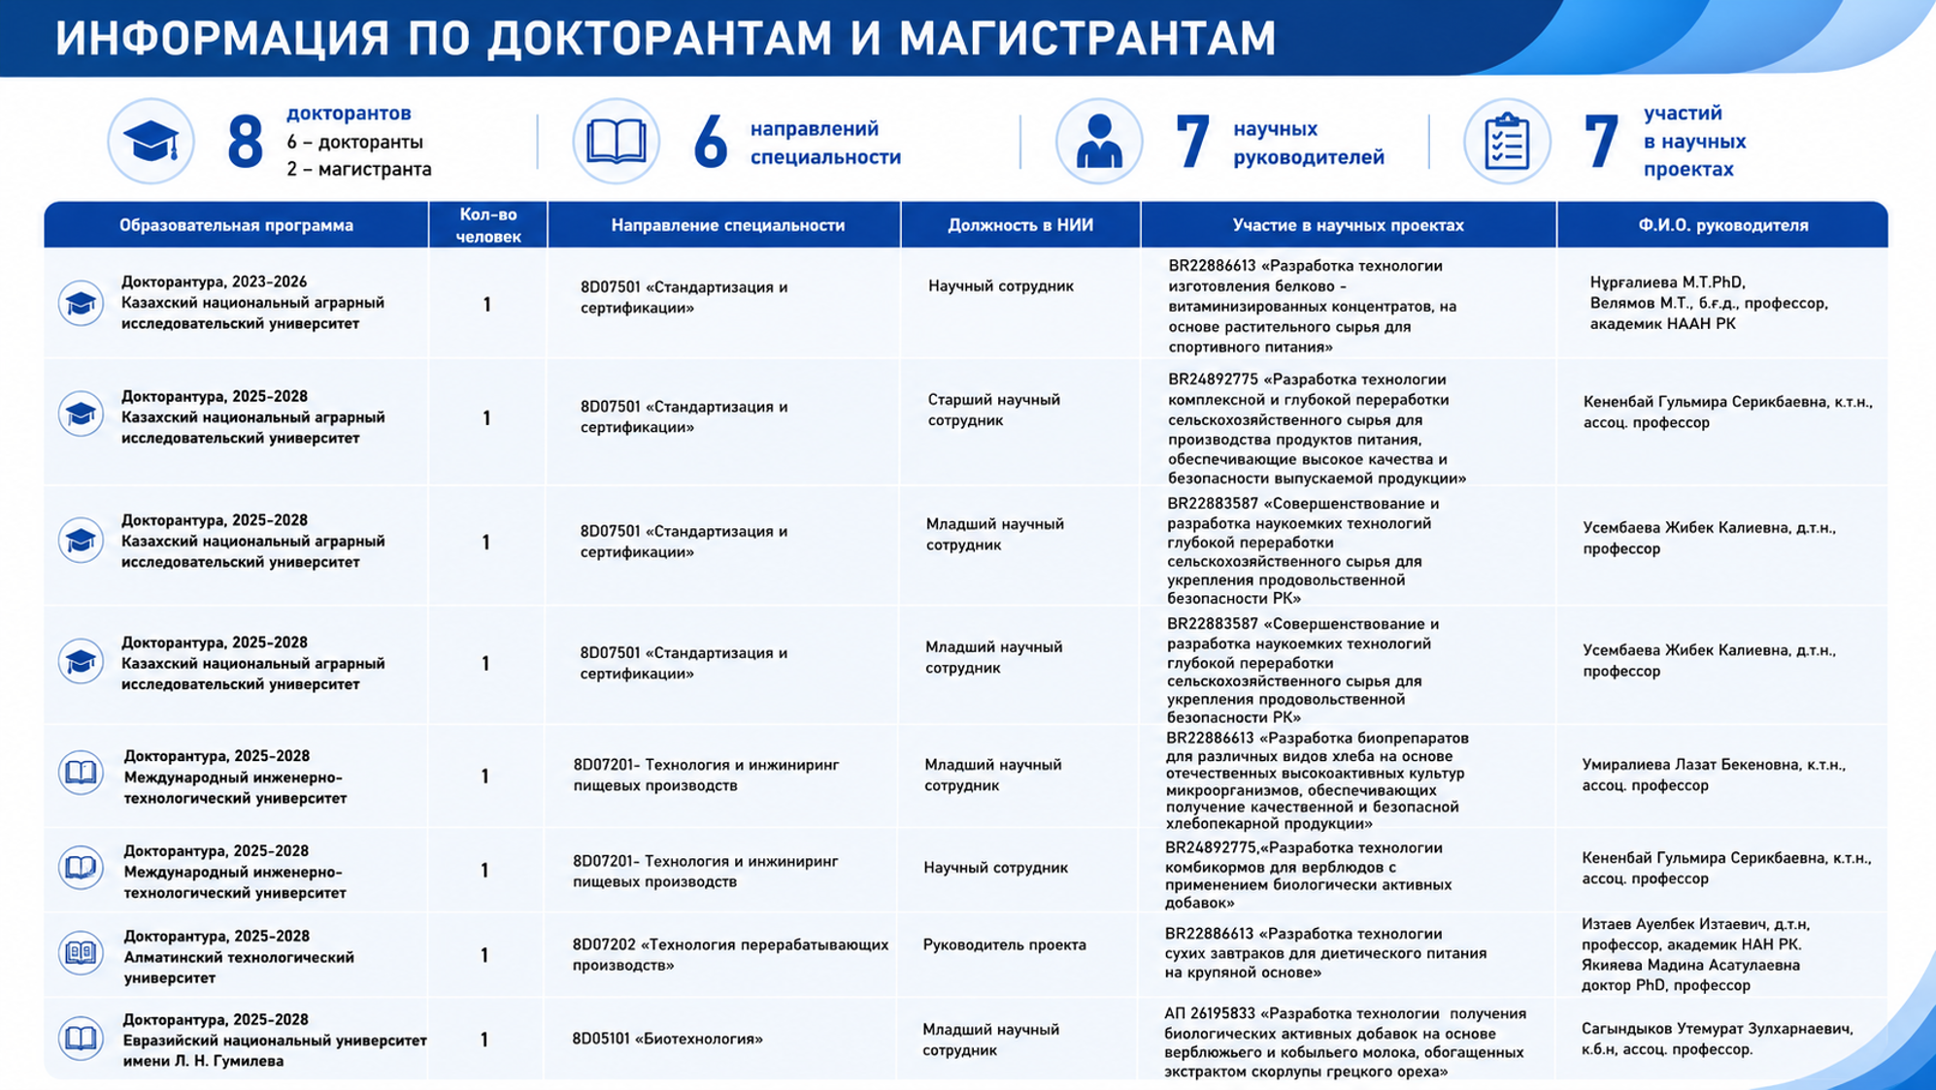
Образовательная программа | ФИО обучающегося | Направление специальности | Должность в НИИ | Участие в научных проектах | Ф.И.О. руководителя
Докторантура, 2023-2026 Казахский национальный аграрный исследовательский университет | Бакытжан Турар Нуртуганулы | 8D07501 «Стандартизация и сертификации» | Научный сотрудник | BR22886613 «Разработка технологии изготовления белково - витаминизированных концентратов, на основе растительного сырья для спортивного питания» | Велямов Масимжан Турсунович, д.б.н.., профессор, академик НААН РК
Докторантура, 2025-2028 Казахский национальный аграрный исследовательский университет | Крамсакова Жанайна | 8D07501 «Стандартизация и сертификации» | Старший научный сотрудник | BR24892775 «Разработка технологии комплексной и глубокой переработки сельскохозяйственного сырья для производства продуктов питания, обеспечивающие высокое качества и безопасности выпускаемой продукции» | Кененбай Гульмира Серикбаевна, к.т.н., ассоц. профессор
Докторантура, 2025-2028 Казахский национальный аграрный исследовательский университет | Қаныбек Әдемі Елдосқызы | 8D07501 «Стандартизация и сертификации» | Младший научный сотрудник | BR22883587 «Совершенствование и разработка наукоемких технологий глубокой переработки сельскохозяйственного сырья для укрепления продовольственной безопасности РК» | Усембаева Жибек Калиевна, д.т.н., профессор
Докторантура, 2025-2028 Казахский национальный аграрный исследовательский университет | Есимжанова Ақзира Садуақасқызы | 8D07501 «Стандартизация и сертификации» | Младший научный сотрудник |  | Усембаева Жибек Калиевна, д.т.н., профессор
Докторантура, 2025-2028 Международный инженерно-технологический университет | Филатов Иван Дмитриевич | 8D07201- Технология и инжиниринг пищевых производств | Младший научный сотрудник | BR22886613 «Разработка биопрепаратов для различных видов хлеба на основе отечественных высокоактивных культур микроорганизмов, обеспечивающих получение качественной и безопасной хлебопекарной продукции» | Умиралиева Лазат Бекеновна, к.т.н., ассоц. профессор
Докторантура, 2025-2028 Международный инженерно-технологический университет | Борибай Әсем Қайратқызы | 8D07201- Технология и инжиниринг пищевых производств | Научный сотрудник | BR24892775,«Разработка технологии комбикормов для верблюдов c применением биологически активных добавок» | Кененбай Гульмира Серикбаевна, к.т.н., ассоц. профессор
Докторантура, 2025-2028 Алматинский технологический университет | Султанова Мадина Жумахановна | 8D07202 «Технология перерабатывающих производств» | Руководитель проекта | BR22886613 «Разработка технологии сухих завтраков для диетического питания на крупяной основе» | Изтаев Ауелбек Изтаевич, д.т.н, профессор, академик НАН РК. Якияева Мадина Асатуллаевна доктор PhD, профессор
Докторантура, 2025-2028 Евразийский национальный университет имени Л. Н. Гумилева | Акжанов Нурторе | 8D05101 «Биотехнология» | Младший научный сотрудник | АР 26195833 «Разработка технологии получения биологических активных добавок на основе верблюжьего и кобыльего молока, обогащенных экстрактом скорлупы грецкого ореха» | Сагындыков Утемурат Зулхарнаевич, к.б.н, ассоц. профессор.

Slide 17
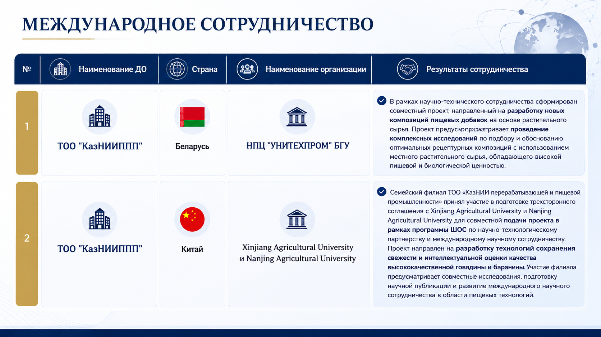

Международное сотрудничество
№ | Наименование ДО | Страна | Наименование организации | Результаты сотрудничества
1 | ТОО "КазНИИППП" | Беларусь | НПЦ "УНИТЕХПРОМ" БГУ | В рамках научно-технического сотрудничества сформирован совместный проект, направленный на разработку новых композиций пищевых добавок на основе растительного сырья. Проект предусматривает проведение комплексных исследований по подбору и обоснованию оптимальных рецептурных композиций с использованием местного растительного сырья, обладающего высокой пищевой и биологической ценностью.
2 | ТОО "КазНИИППП" | Китай | Xinjiang Agricultural University и Nanjing Agricultural University | Семейский филиал ТОО «КазНИИ перерабатывающей и пищевой промышленности» принял участие в подготовке трехстороннего соглашения с Xinjiang Agricultural University и Nanjing Agricultural University для совместной подачи проекта в рамках программы ШОС по научно-технологическому партнерству и международному научному сотрудничеству. Проект направлен на разработку технологий сохранения свежести и интеллектуальной оценки качества высококачественной говядины и баранины. Участие филиала предусматривает совместные исследования, подготовку научной публикации и развитие международного научного сотрудничества в области пищевых технологий.

Slide 18
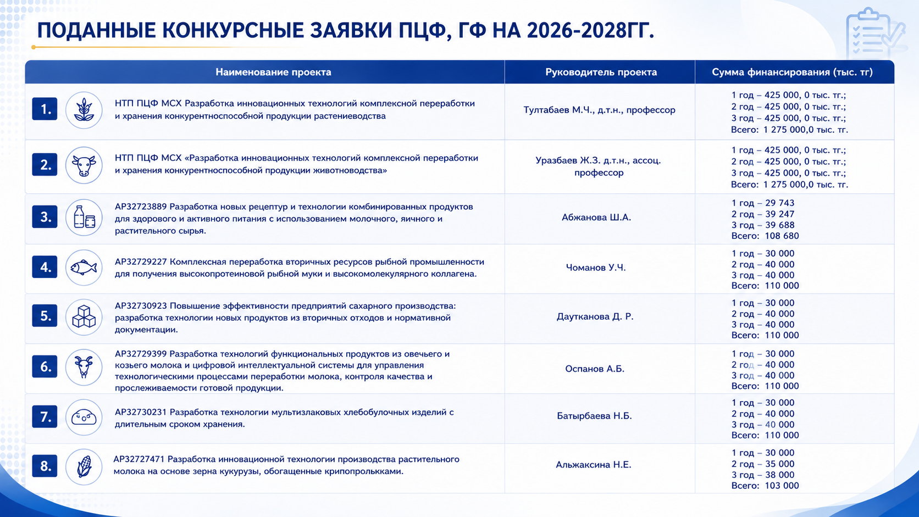
Поданные конкурсные заявки ПЦФ, ГФ на 2026-2028гг.
Наименование проекта | Руководитель проекта | Сумма финансирования (тыс. тг)
1. НТП ПЦФ МСХ Разработка инновационных технологий комплексной переработки и хранения конкурентноспособной продукции растениеводства | Тултабаев М.Ч., д.т.н., профессор | 1 год – 425 000, 0 тыс. тг.; 2 год – 425 000, 0 тыс. тг.; 3 год – 425 000, 0 тыс. тг.; Всего: 1 275 000,0 тыс. тг.
2. НТП ПЦФ МСХ «Разработка инновационных технологий комплексной переработки и хранения конкурентноспособной продукции животноводства» | Уразбаев Ж.З. д.т.н., ассоц. профессор | 1 год – 425 000, 0 тыс. тг.; 2 год – 425 000, 0 тыс. тг.; 3 год – 425 000, 0 тыс. тг.; Всего: 1 275 000,0 тыс. тг.
3. AP32723889 Разработка новых рецептур и технологии комбинированных продуктов для здорового и активного питания с использованием молочного, яичного и растительного сырья. | Абжанова Ш.А. | 1 год – 29 743 2 год – 39 247 3 год – 39 688 Всего: 108 680
4. AP32729227 Комплексная переработка вторичных ресурсов рыбной промышленности для получения высокопротеиновой рыбной муки и высокомолекулярного коллагена. | Чоманов У.Ч. | 1 год – 30 000 2 год –40 000 3 год – 40 000 Всего: 110 000
5. AP32730923 Повышение эффективности предприятий сахарного производства: разработка технологии новых продуктов из вторичных отходов и нормативной документации. | Даутканова Д. Р. | 1 год – 30 000 2 год –40 000 3 год – 40 000 Всего: 110 000
6. AP32729399 Разработка технологий функциональных продуктов из овечьего и козьего молока и цифровой интеллектуальной системы для управления технологическими процессами переработки молока, контроля качества и прослеживаемости готовой продукции. | Оспанов А.Б. | 1 год – 30 000 2 год –40 000 3 год – 40 000 Всего: 110 000
7. AP32730231 Разработка технологии мультизлаковых хлебобулочных изделий с длительным сроком хранения. | Батырбаева Н.Б. | 1 год – 30 000 2 год – 40 000 3 год – 40 000 Всего: 110 000
8. AP32727471 Разработка инновационной технологии производства растительного молока на основе зерна кукурузы, обогащенные криопорошками. | Альжаксина Н.Е. | 1 год – 30 000 2 год – 35 000 3 год – 38 000 Всего: 103 000

Slide 19
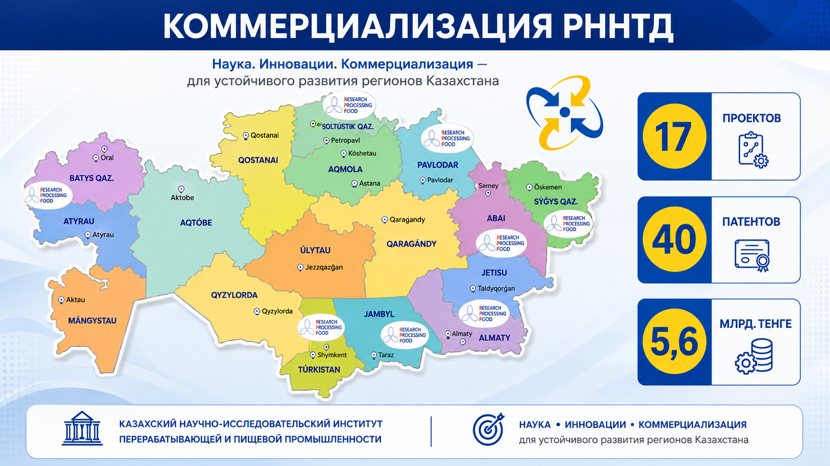
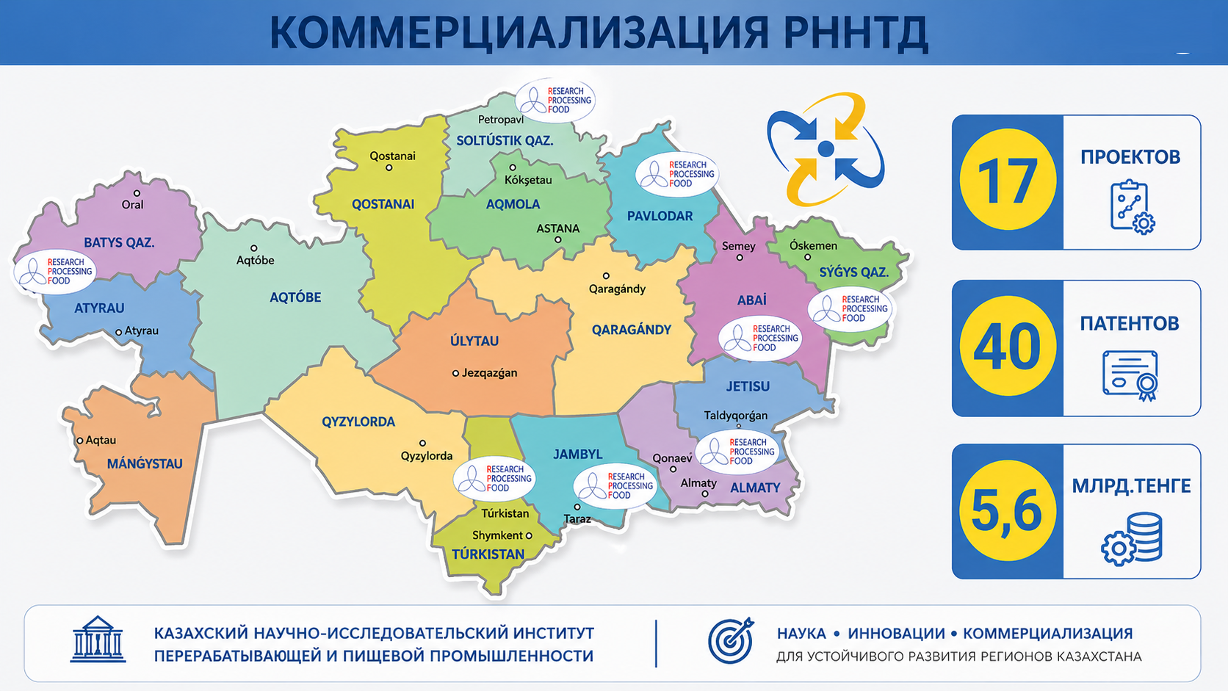

Slide 20
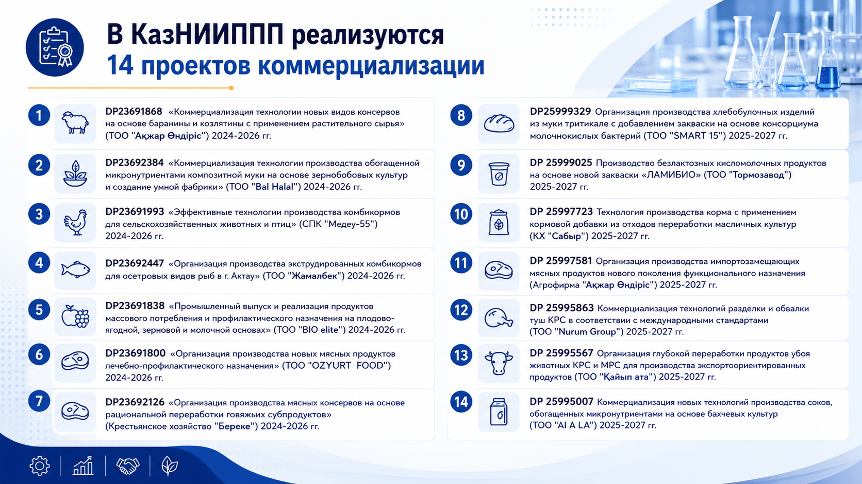
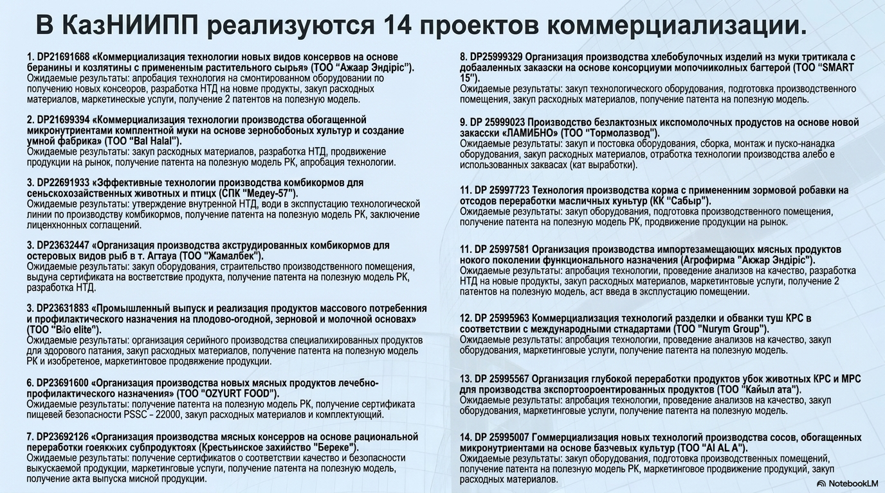
В КазНИИППП реализуются 14 проектов коммерциализации
1. DP23691868 «Коммерциализация технологии новых видов консервов на основе баранины и козлятины с применением растительного сырья» (ТОО "Ақжар Өндіріс") 2024-2026 гг.
2. DP23692384 «Коммерциализация технологии производства обогащенной микронутриентами композитной муки на основе зернобобовых культур и создание умной фабрики» (ТОО "Bal Halal") 2024-2026 гг.
3. DP23691993 «Эффективные технологии производства комбикормов для сельскохозяйственных животных и птиц» (СПК "Медеу-55) 2024-2026 гг.
4. DP23692447 «Организация производства экструдированных комбикормов для осетровых видов рыб в г. Актау» (ТОО "Жамалбек") 2024-2026 гг.
5. DP23691838 «Промышленный выпуск и реализация продуктов массового потребления и профилактического назначения на плодово-ягодной, зерновой и молочной основах» (ТОО "BIO elite") 2024-2026 гг.
6. DP23691800 «Организация производства новых мясных продуктов лечебно-профилактического назначения» (ТОО "OZYURT FOOD") 2024-2026 гг.
7. DP23692126 «Организация производства мясных консервов на основе рациональной переработки говяжьих субпродуктов» (Крестьянское хозяйство "Береке") 2024-2026 гг.
8. DP25999329 Организация производства хлебобулочных изделий из муки тритикале с добавлением закваски на основе консорциума молочнокислых бактерий (ТОО "SMART 15") 2025-2027 гг.
9. DP 25999025 Производство безлактозных кисломолочных продуктов на основе новой закваски «ЛАМИБИО» (ТОО "Гормолзавод") 2025-2027 гг.
10. DP 25997723 Технология производства корма с применением кормовой добавки из отходов переработки масличных культур (КХ "Сабыр") 2025-2027 гг.
11. DP 25997581 Организация производства импортозамещающих мясных продуктов нового поколения функционального назначения (Агрофирма "Ақжар Өндіріс") 2025-2027 гг.
12. DP 25995863 Коммерциализация технологий разделки и обвалки туш КРС в соответствии с международными стандартами (ТОО "Nurym Group") 2025-2027 гг.
13. DP 25995567 Организация глубокой переработки продуктов убоя животных КРС и МРС для производства экспортоориентированных продуктов (ТОО "Қайып ата") 2025-2027 гг.
14. DP 25995007 Коммерциализация новых технологий производства соков, обогащенных микронутриентами на основе бахчевых культур (ТОО "AI A LA") 2025-2027 гг.

Slide 21
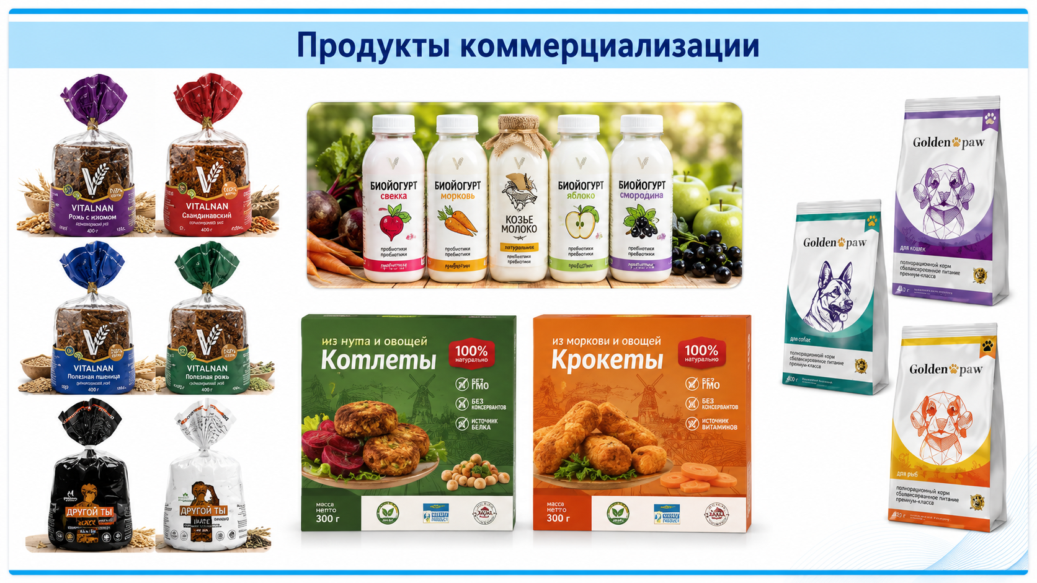

Slide 22
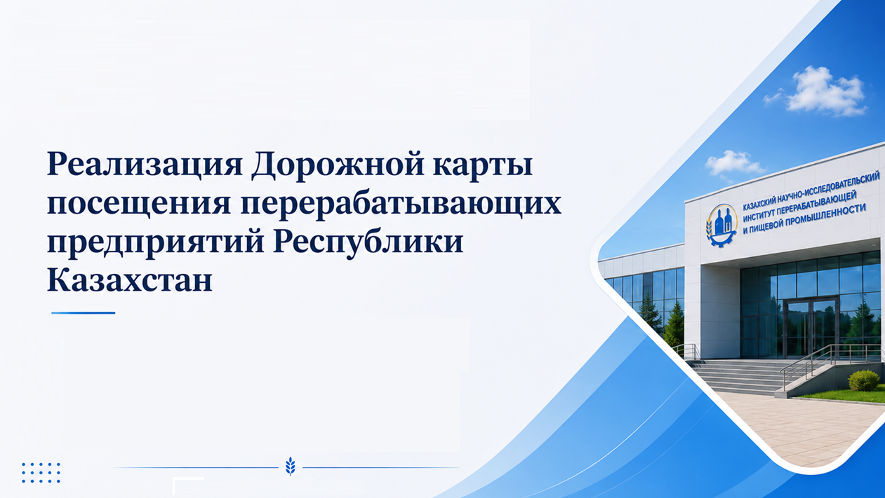

Slide 23
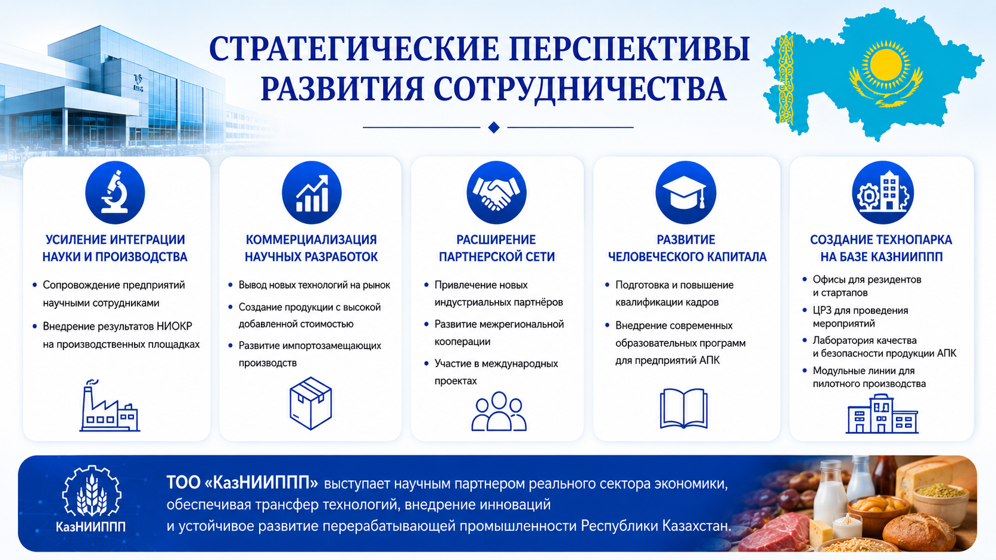

Slide 24
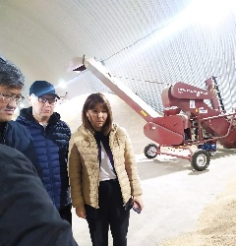
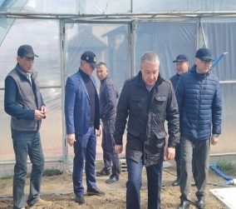

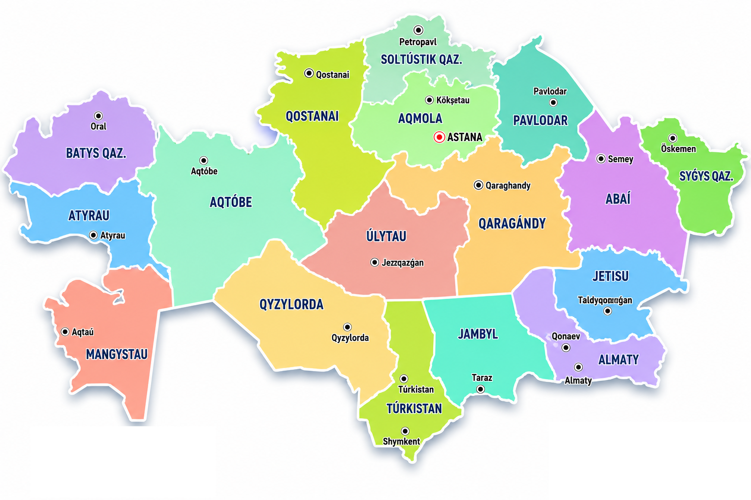
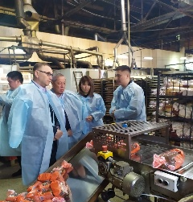
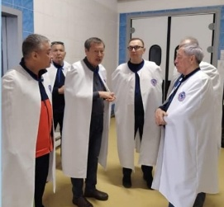
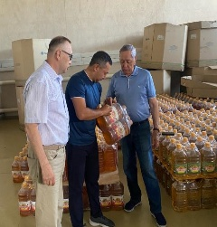
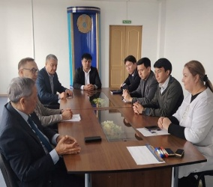
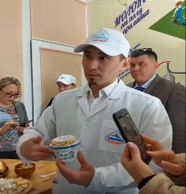
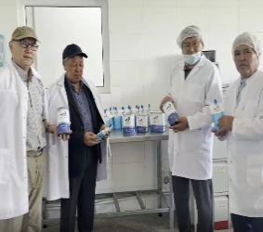
ОХВАТ И ГЕОГРАФИЯ ВИЗИТОВ
В рамках реализации Дорожной карты проведены рабочие встречи с руководством областей, начальниками управлений сельского хозяйства, руководством РПП «Атамекен», а также с руководителями предприятий пищевой и перерабатывающей отрасли.
ТОО «Северо-Казахстанская сельскохозяйственная опытная станция» - Северо-Казахстанская область
ТОО “Alkodom" - Павлодарская область город Павлодар
ТОО «Петропавловский хлебобулочный комбинат» - Северо-Казахстанская область, город Петропавловск
ТОО «Корпорация „Восток-молоко“», Восточно-Казахстанская область, город Усть-Каменогорск
ТОО «Шортанбай-2019" - Акмолинская область
ТОО Кондитерская фабрика «Kondiz» Область Абай. Город Семей.
20 ПРЕДПРИЯТИЙ
6 ОБЛАСТЕЙ ОХВАТА:
Акмолинская, Северо-Казахстанская, Карагандинская, Павлодарская,
Восточно-Казахстанска, Абай
СОВМЕСТНАЯ РАБОТА
На договорной основе
Бюджетная программа 019.
АО «Фонд науки»
ТОО «Гормолзавод» - Акмолинская область, город Кокшетау
ТОО «Eurasia Invest Ltd»
Карагандинская область, город Караганда

Slide 25


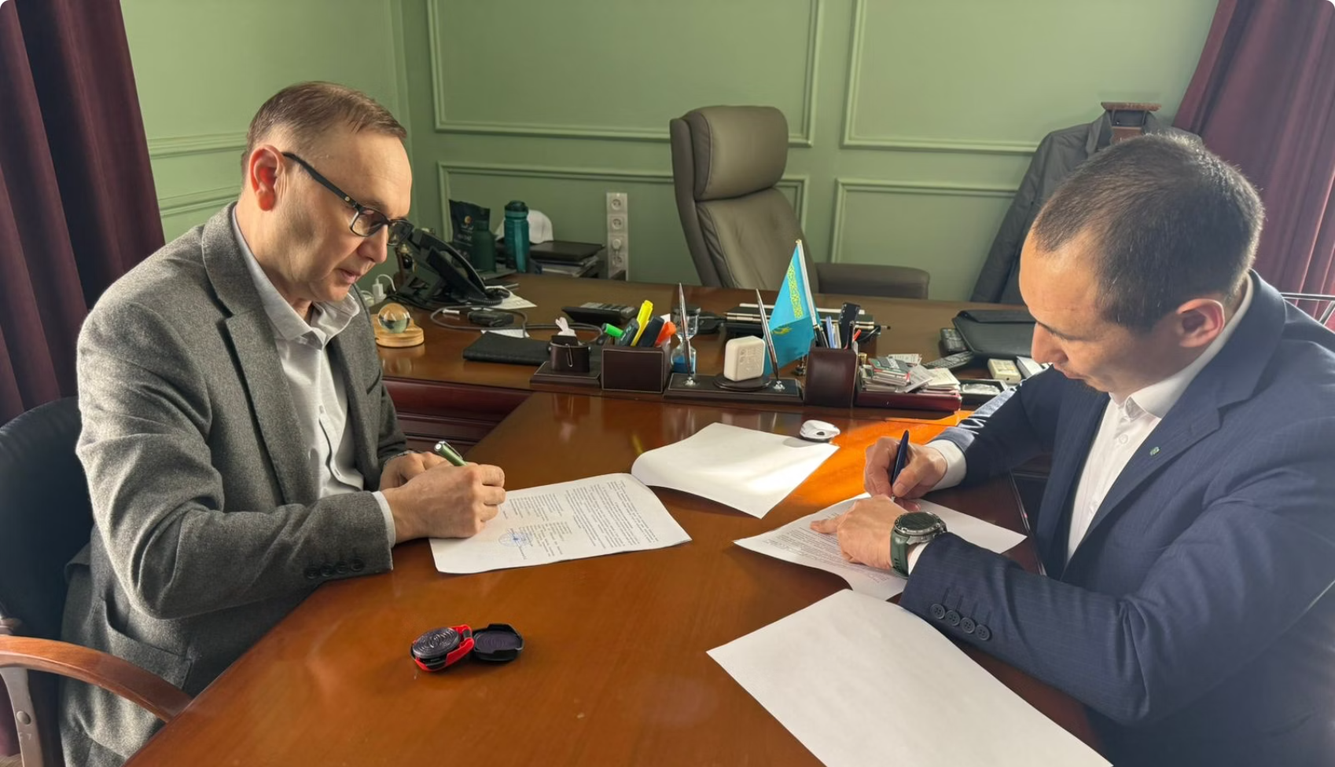

СОТРУДНИЧЕСТВО С ПРЕДПРИЯТИЯМИ ПИЩЕВОЙ И ПЕРЕРАБАТЫВАЮЩЕЙ ПРОМЫШЛЕННОСТИ РК
ТОО «Гормолзавод»;
ТОО «Мясоперерабатывающий завод «Бижан»;
ТОО «QAZAQ FOOD MARKET»;
ТОО «Eurasian Milk»;
ТОО «Петропавловский хлебобулочный комбинат»;
ТОО «Raduga KDR»;
ТОО «Хлебозавод Каравай»;
ТОО «Корпорация «Восток-Молоко»;
Кондитерская фабрика «Kondiz»;
ТОО «Eurasia Invest Ltd»;
ТОО «Нәтиже Сүт фабрикасы»;
ТОО «Saumal Bio Tech»;
ТОО «Агрофирма Курма»;
ТОО «Шортанбай-2019»;
ИП Айбекова Асемгуль;
ТОО «Ақжар Өндіріс»;
ТОО «Eco City Pavlodar»;
ТОО «Северо-Казахстанская с/х опытная станция»;
ТОО «Адаль Ас»;
ТОО «Basic Agro»; КНР «HUATAI».
Посещено более 20 предприятий пищевой и перерабатывающей
промышленности РК, в том числе:
ПОДПИСАННЫЕ МЕМОРАНДУМЫ О СОТРУДНИЧЕСТВЕ
В рамках заключенного сотрудничества реализуем совместные проекты, направленные на развитие высокотехнологичных производств и внедрение передовых разработок в отрасли.
ТОО «Гормолзавод»
ТОО «СК СХОС»
ТОО «Шортанбай-2030»
ТОО «Базис-Агро»

Slide 26
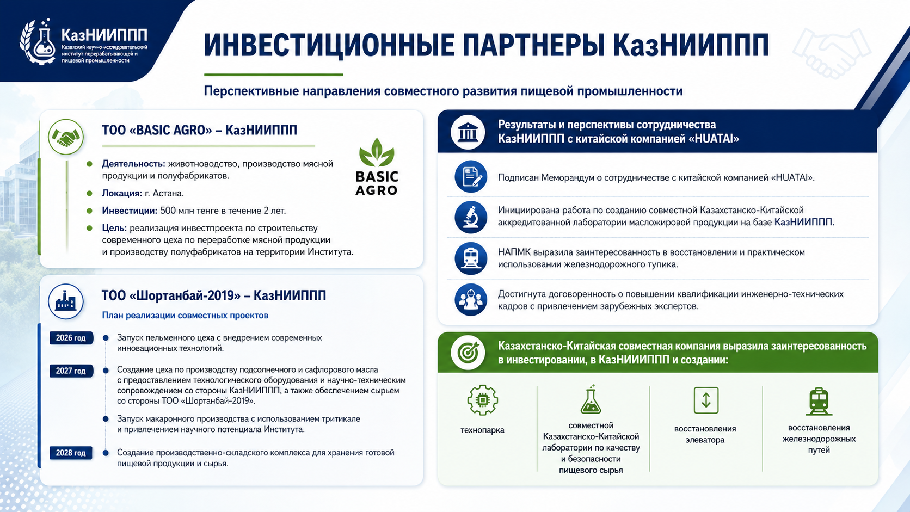
Инвестиционные партнеры КазНИИППП
Перспективные направления совместного развития пищевой промышленности
ТОО «Basic Agro» – КазНИИ ППП
ТОО «Basic Agro» осуществляет деятельность в сфере животноводства, производства мясной продукции и полуфабрикатов, а также располагает собственными точками реализации продукции в г. Астана.
Планируемый объем инвестиций — 500 млн тенге в течение двух лет.
Компания планирует реализацию инвестиционного проекта по строительству современного цеха по переработке мясной продукции и производству полуфабрикатов на территории Института.
ТОО «Шортанбай-2019» – КазНИИ ППП
План реализации совместных проектов
2026 год
Запуск пельменного цеха с внедрением современных инновационных технологий .
2027 год
Создание цеха по производству подсолнечного и сафлорового масла с предоставлением технологического оборудования и научно-техническим сопровождением со стороны КазНИИППП, а также обеспечением сырьем со стороны ТОО «Шортанбай-2019».
Запуск макаронного производства с использованием тритикале и привлечением научного потенциала Института.
2028 год
Создание производственно-складского комплекса для хранения готовой пищевой продукции и сырья.
Результаты и перспективы сотрудничества КазНИИ ППП с китайской компанией «HUATAI»:
• Подписан Меморандум о сотрудничестве с китайской компанией «HUATAI».
• Инициирована работа по созданию совместной Казахстанско-Китайской аккредитованной лаборатории масложировой продукции на базе КазНИИППП.
• НАПМК выразила заинтересованность в восстановлении и практическом использовании железнодорожного тупика.
• Достигнута договоренность о повышении квалификации инженерно-технических кадров с привлечением зарубежных экспертов.
Казахстанско-Китайская совместная компания выразила заинтересованность в инвестировании, в КазНИИ ППП и создания:
технопарка;
совместной Казахстанско-Китайской лаборатории по качеству и безопасности пищевого сырья;
восстановления элеватора;
восстановления железнодорожных путей

Slide 27
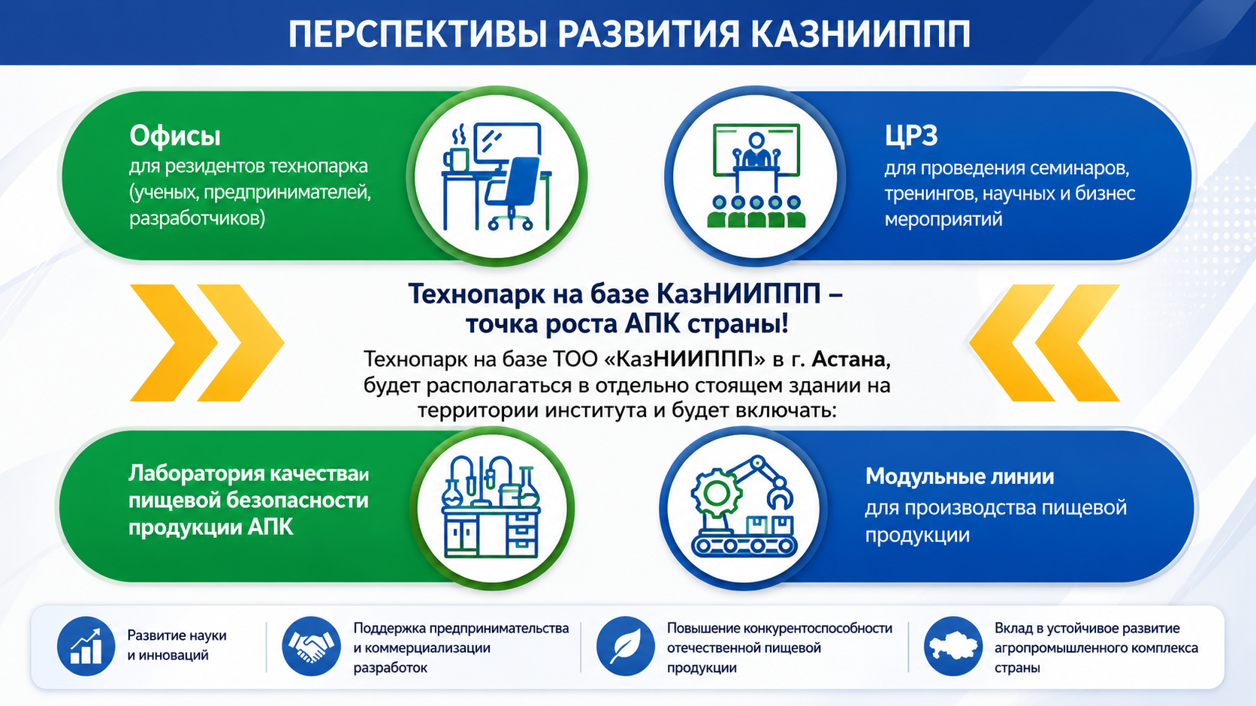




ПЕРСПЕКТИВЫ РАЗВИТИЯ КАЗНИИППП
Офисы
для резидентов технопарка
(ученых, предпринимателей, разработчиков)
ЦРЗ
для проведения семинаров, тренингов, научных и бизнес мероприятий
Технопарк на базе КазНИИППП –
точка роста АПК страны!
Технопарк на базе ТОО «КазНИИППП» в г. Астана, будет располагаться в отдельно стоящем здании на территории института и будет включать:
Лаборатория качества и пищевой безопасности продукции АПК
Модульные линии
для производства пищевой продукции

Slide 28
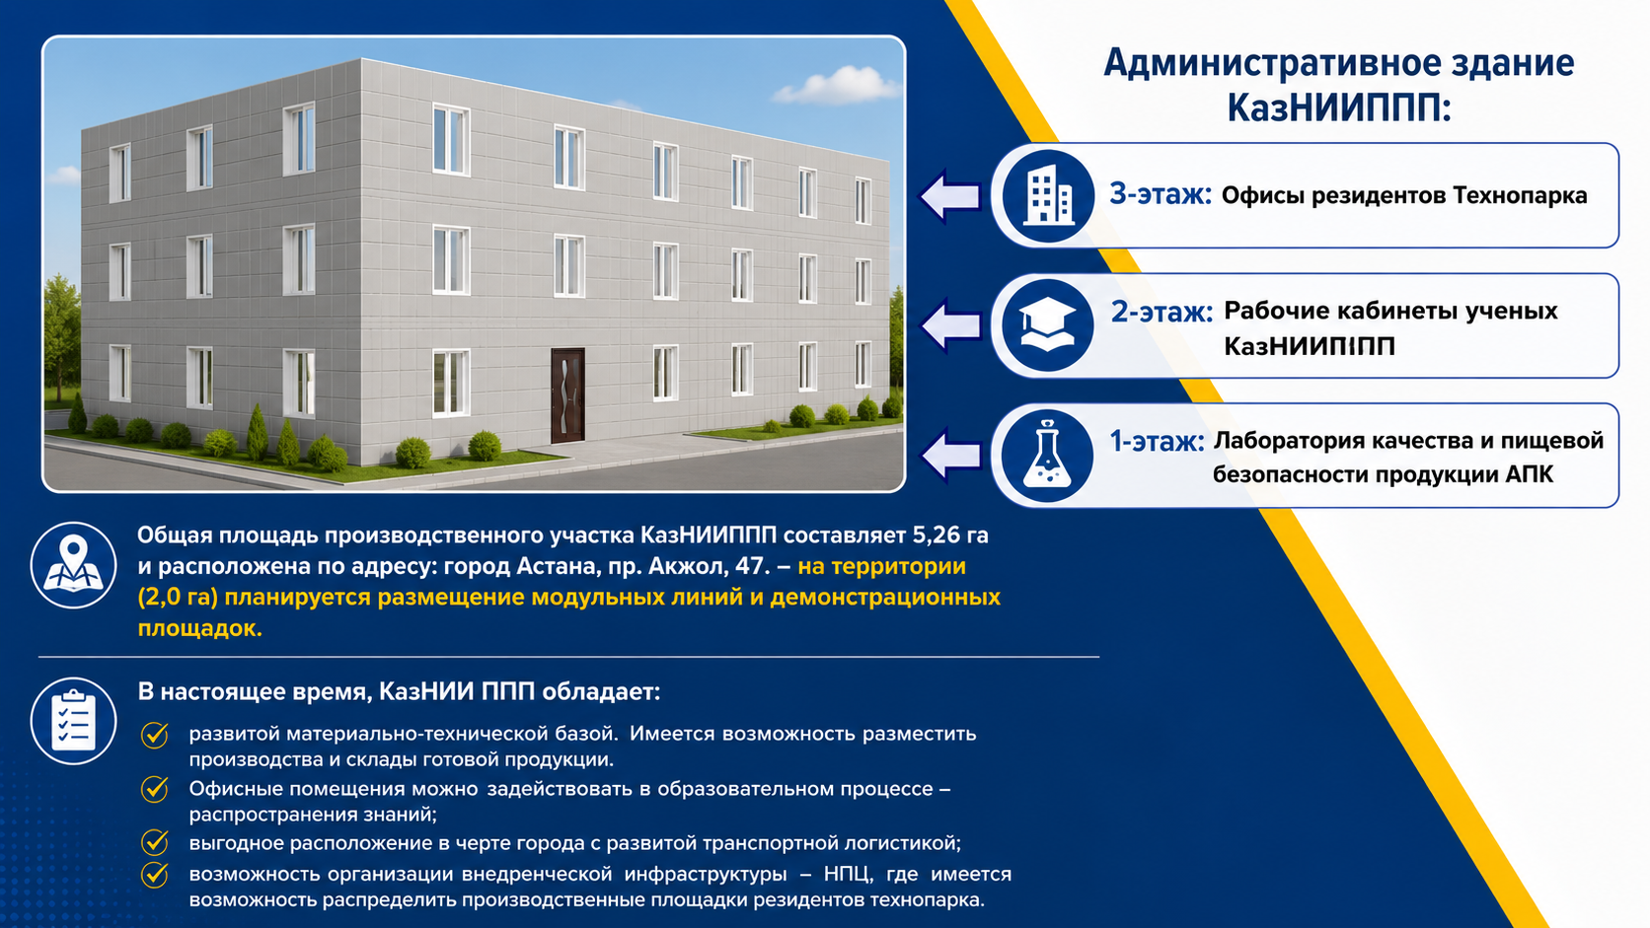


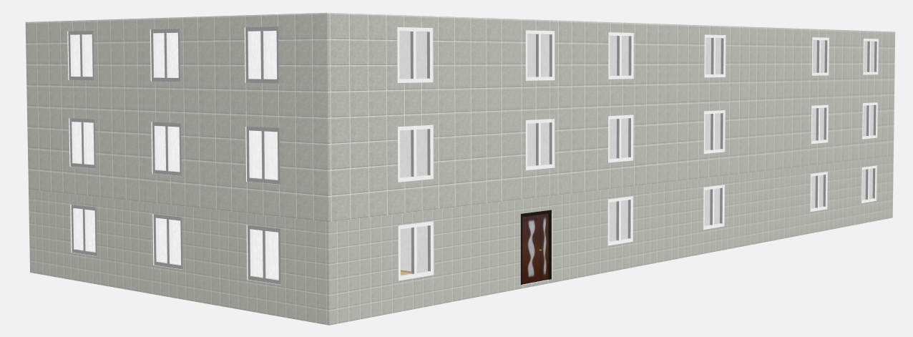
Административное здание
КазНИИППП:
3-этаж: Офисы резидентов Технопарка
2-этаж: Рабочие кабинеты ученых
КазНИИППП
1-этаж: Лаборатория качества и пищевой
безопасности продукции АПК
Общая площадь производственного участка КазНИИППП составляет 5,26 га и расположена по адресу: город Астана, пр. Акжол, 47. - на территории (2,0 га) планируется размещение модульных линий и демонстрационных площадок.
В настоящее время, КазНИИ ППП обладает:
развитой материально-технической базой. Имеется возможность разместить производства и склады готовой продукции. Офисные помещения можно задействовать в образовательном процессе - распространения знаний;
выгодное расположение в черте города с развитой транспортной логистикой;
возможность организации внедренческой инфраструктуры - НПЦ, где имеется возможность распределить производственные площадки резидентов технопарка

Slide 29
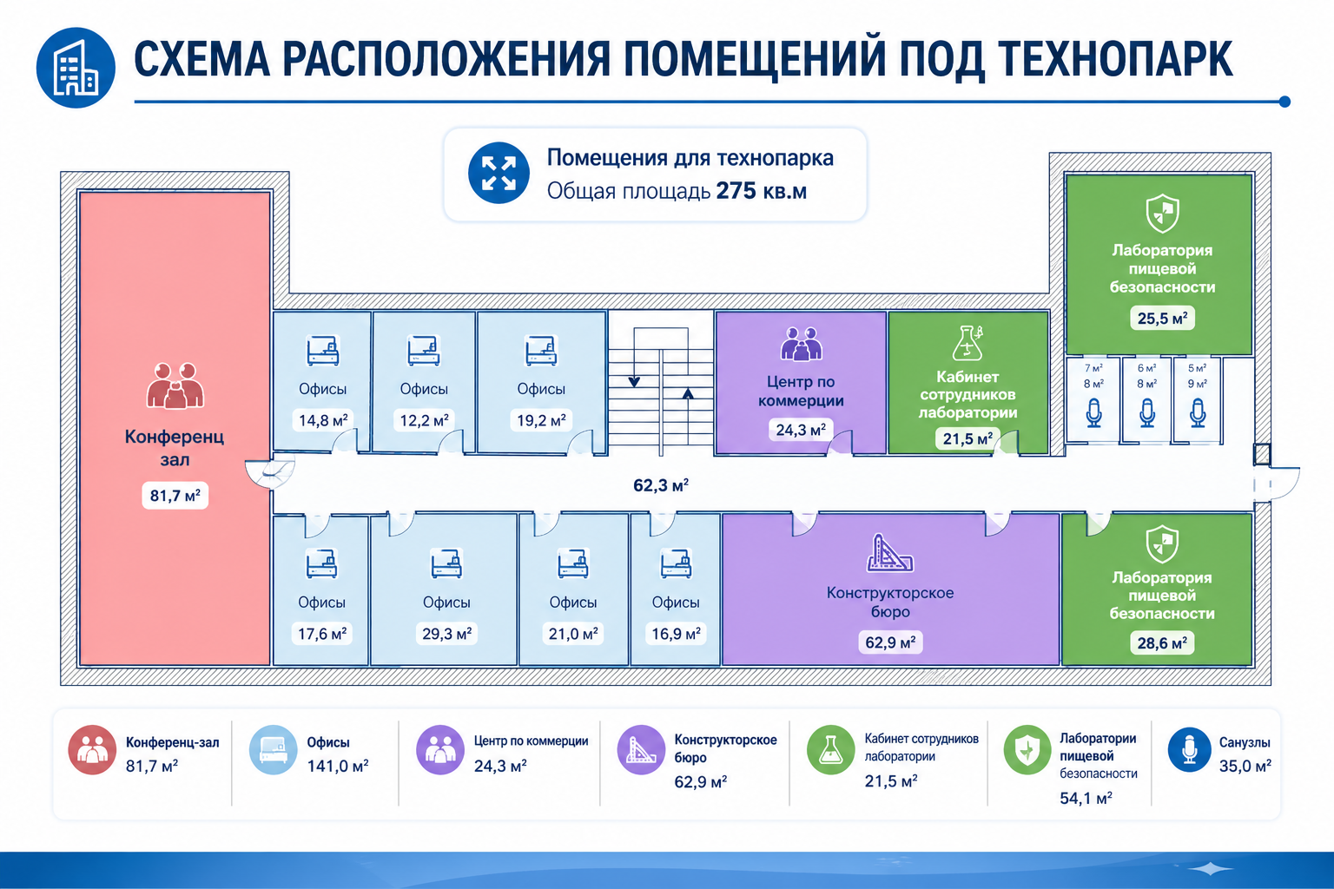

Slide 30
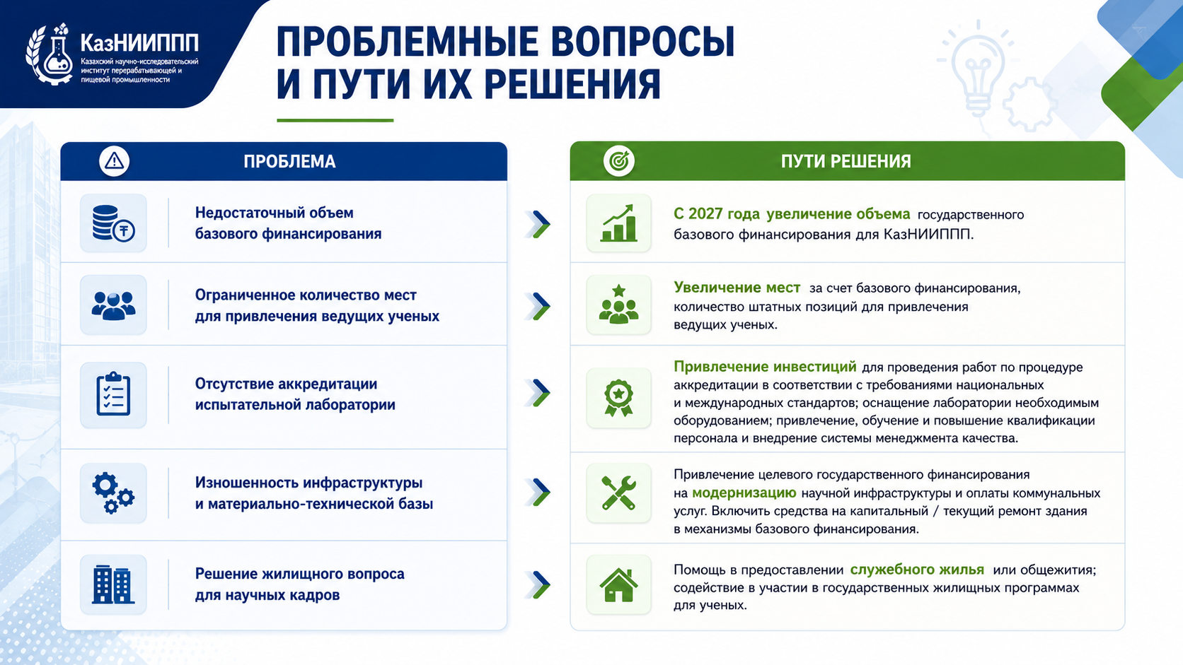
Проблемные вопросы и пути их решения
Проблема | Пути решения
Недостаточный объем базового финансирования | С 2027 года увеличение объема государственного базового финансирования для КазНИИППП
Ограниченное количество мест для привлечения ведущих ученых | Увеличение мест за счет базового финансирования, количество штатных позиций для привлечения ведущих ученых
Отсутствие аккредитации испытательной лаборатории | Привлечение инвестиций для проведения работ по процедуре аккредитации в соответствии с требованиями национальных и международных стандартов; оснащение лаборатории необходимым оборудованием; привлечение, обучение и повышение квалификации персонала и внедрение системы менеджмента качества.
Изношенность инфраструктуры и материально-технической базы | Привлечение целевого государственного финансирования на модернизацию научной инфраструктуры и оплаты коммунальных услуг. Включить средства на капитальный / текущий ремонт здания в механизмы базового финансирования
Решение жилищного вопроса для научных кадров | Помощь в предоставлении служебного жилья или общежития; содействие в участии в государственных жилищных программах для ученых.

Slide 31
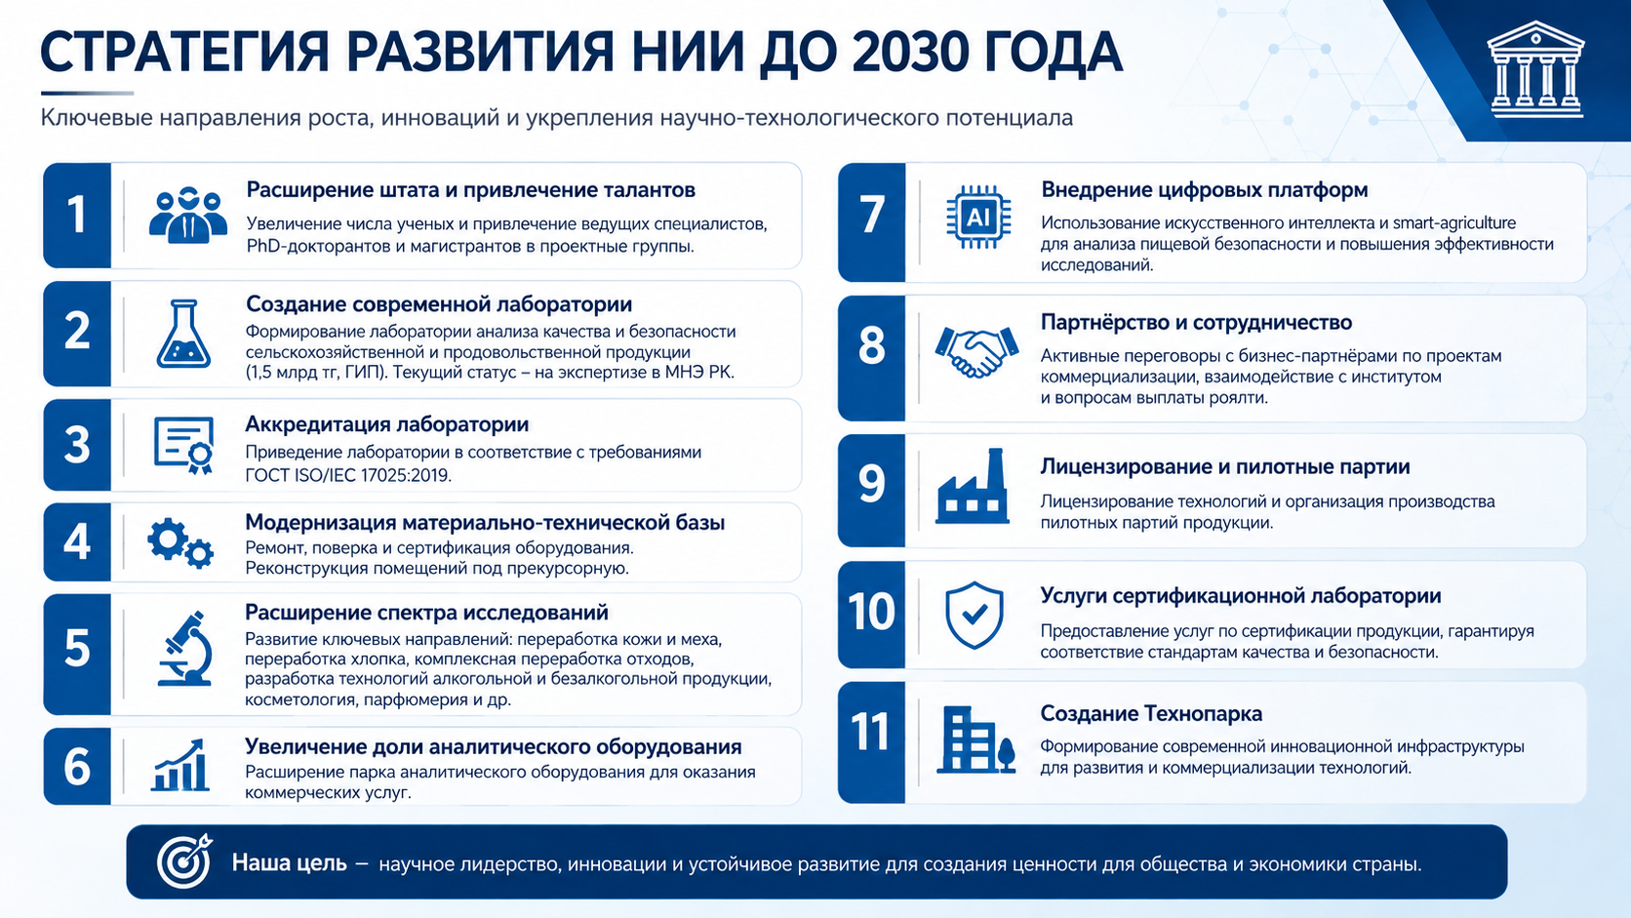
Стратегия развития НИИ до 2030 г.
1 | Расширение штата ученых и привлечение ведущих ученых, PhD-докторантов и магистрантов в состав проектных групп
2 | Создание лаборатории по оценке качества и пищевой безопасности сельскохозяйственной и продовольственной продукции («Лаборатория анализа качества и безопасности» на сумму 1,5 млрд тг., согласно ГИП). Текущий статус – на экспертизе в МНЭ РК
3 | Аккредитация новой лаборатории на соответствии c требованиями ГОСТ ISO/IEC 17025 - 2019
4 | Ремонт и модернизация материально-технической базы (поверка и сертификация имеющегося оборудования). Реконструкция помещения под прекурсорную
5 | Расширение спектра исследований КазНИИППП по научным направлениям: переработка кожи и меха, переработка хлопка, комплексная переработка отходов сельскохозяйственного сырья, разработка технологий алкогольной и безалкогольной продукции, а также исследования в области косметологии, парфюмерии и т.д.
6 | Увеличение доли аналитического лабораторного оборудования пригодного для оказания коммерческих услуг
7 | Внедрение цифровых платформ: искусственный интеллект, smart-agriculture для анализа пищевой безопасности
8 | Переговоры с бизнес-партнёрами по текущим проектам коммерциализации, вопросам сотрудничества с институтом и условиям выплаты роялти
9 | Лицензирование технологий и производство пилотных партий
10 | Оказание услуг сертификационной лаборатории
11 | Создание Технопарка

Slide 32


